Slide 2
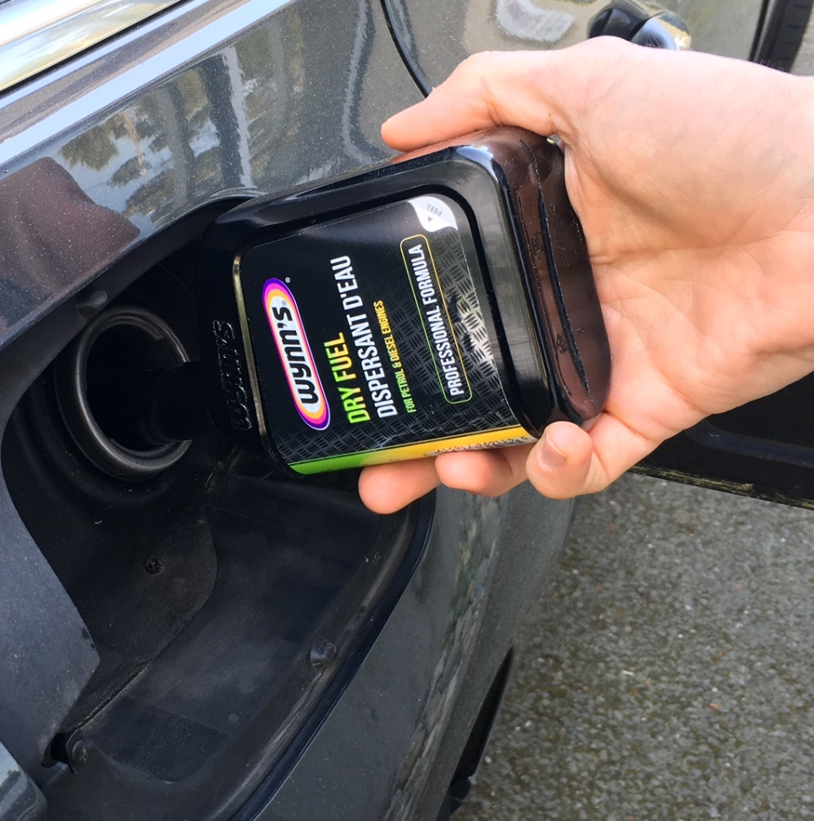
L’additif: faire du bien à votre véhicule!
Les additifs de Wynn’s sont des traitements chimiques qui peuvent combattre l'encrassement des fluides les plus importants des véhicules et ainsi résoudre les problèmes.
(par exemple: la fumée noire, l'encrassement de l'injecteur, le colmatage du filtre à suie, les émissions de gaz d'échappement excessives, la dégradation des performances du moteur, la consommation excessive de carburant, les fuites, les mauvaises odeurs, etc.)
Chaque véhicule fonctionne grâce à 3 fluides essentiels :
Carburant
Huile
Liquide de refroidissement
Dès les premiers kilomètres, ces fluides se dégradent naturellement et peuvent causer des dysfonctionnements divers allant jusqu’à la panne ou le vieillissement prématuré du véhicule.

Slide 3
10 bonnes raisons d'utiliser les additifs
1) AMÉLIORER LA PERFORMANCE DU MOTEUR
2) PROTÉGER ET LUBRIFIER LES PIÈCES
3) PRÉVENIR OU DIMINUER LA CONSOMMATION EXCESSIVE
4) PRÉVENIR L’ENCRASSEMENT DU MOTEUR
5) STOPPER LES FUITES
6) PRÉVENIR LE VIEILLISSEMENT RAPIDE
7) DIMINUER LES GAZ D’ÉCHAPPEMENT
8) NETTOYER LES SYSTÈMES ENCRASSÉS
9) PRÉVENIR LES PROBLÈMES SAISONNIERS
10) RÉSOUDRE LES PROBLÈMES DE MAUVAISE ODEUR
10

Slide 4
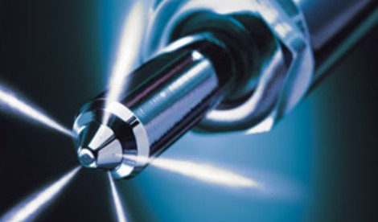
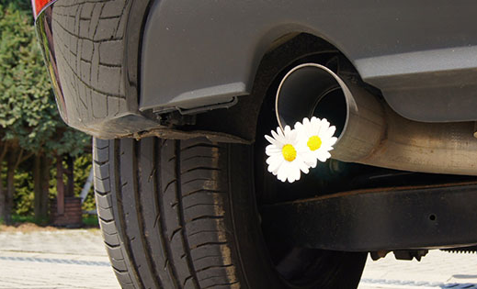
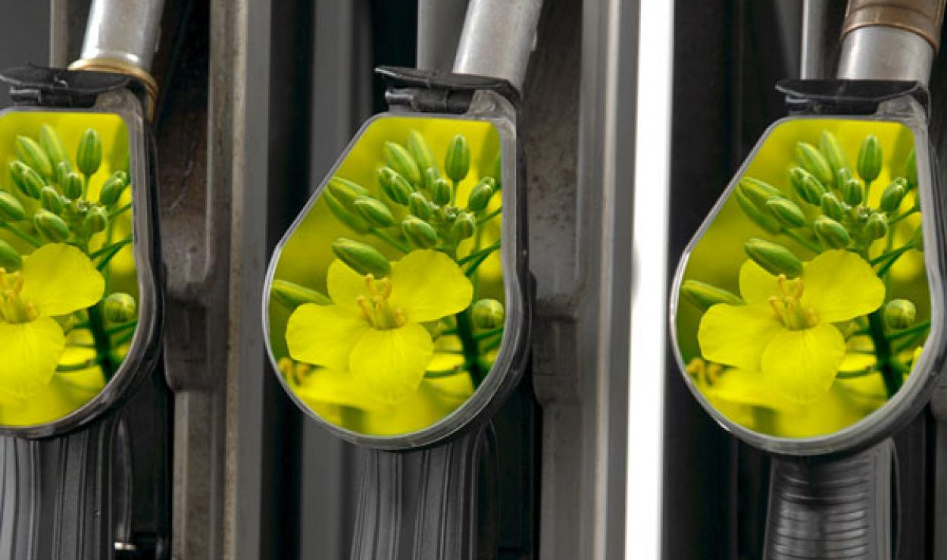
Une actualité favorable aux additifs
Nouvelles technologies d’injection diesel
Plus performantes mais plus exigeantes → très sensibles à l’encrassement
Vieillissement du parc automobile
Ø 9,3 ans → additiver permet de prolonger la durée de vie du véhicule.
Protection de l’environnement
Contrôle anti-pollution
Désulfuration du gazole
Il pollue moins mais en enlevant le soufre, on enlève des polymères lubrifiants.
Ester Méthylique d'Acide Gras (EMAG, biocarburants) Formation plus rapide d'algues et de moisissures dans le réservoir de carburant
10

Slide 5
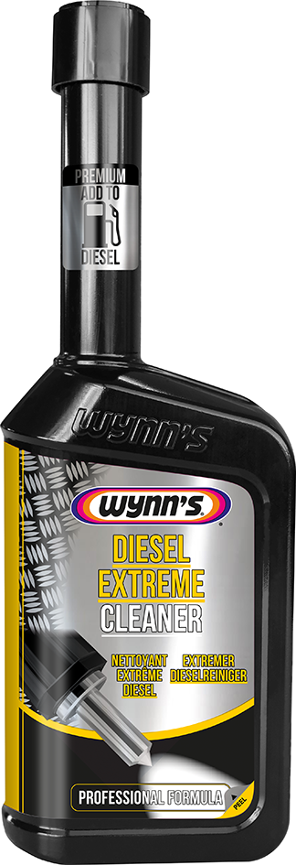
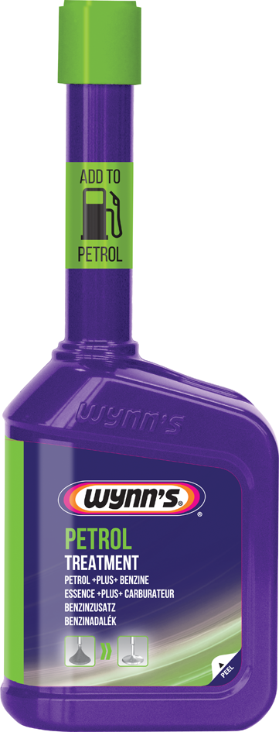
Intelligent, facile et moderne : Les flacons uniques de Wynn’s
Le flacon professionnel:
Le flacon consommateur:
Le flacon-doseur:
Contenu: 500 ml
Flacon noir
Indication de couleur:
Jaune = Diesel
Vert = Essence
Convient aussi pour les réservoirs sans bouchon.
Le flacon est très facile à utiliser : versez le produit directement dans le réservoir sans entonnoir !
Contenu: 325 ml
Flacon violet
Indication de couleur:
Jaune = Diesel
Vert = Essence
Couvercle et autocollant avec une indication de couleur.
Convient aussi pour les réservoirs sans bouchon.
Le flacon est très facile à utiliser : versez le produit directement dans le réservoir sans entonnoir !
Contenu: 250 ml
De cette façon, vous pouvez doser le produit très facilement dans le goulot
Additifs professionels et consommateurs.

Slide 6
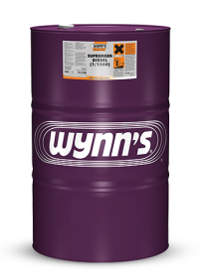
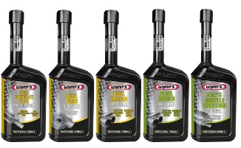
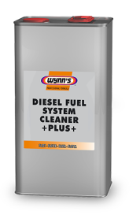
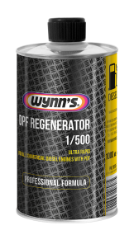
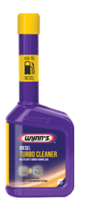
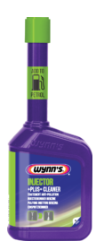
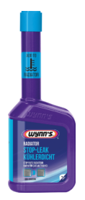
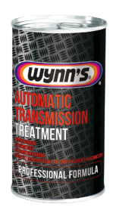
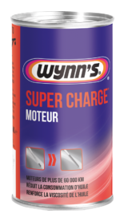
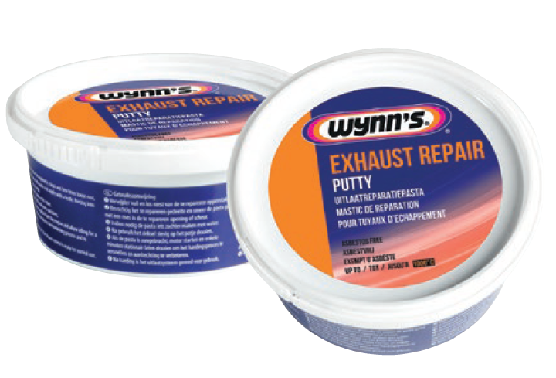
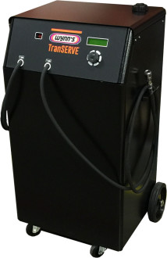
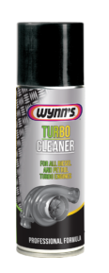
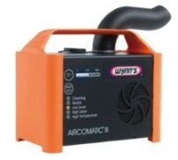
Wynn’s: Des solutions efficaces à tous les problèmes
Additifs Professionnels
Additifs Fleet
Additifs Consommateurs
Carburant
Huile
Refroidisse-
ment
Carburant
Huile
Refroidisse-
ment
Carburant
Huile
Refroidisse-ment
Air
Mécanique
Produits d’atelier
Matériels
Graisses, joints d’étainchété, Mécanique, Entretien
Tous les matériels

Slide 7
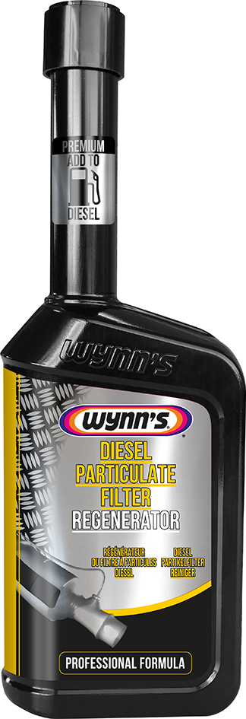
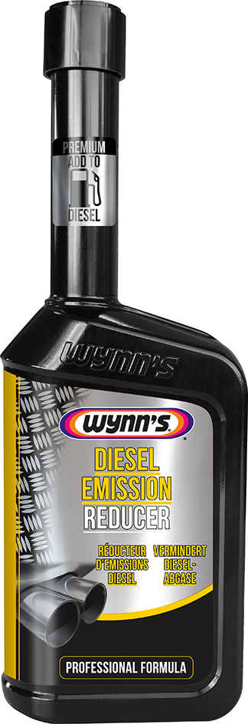
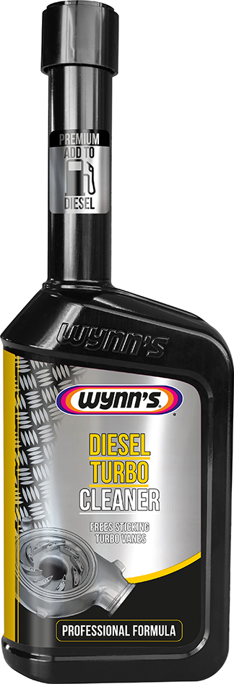
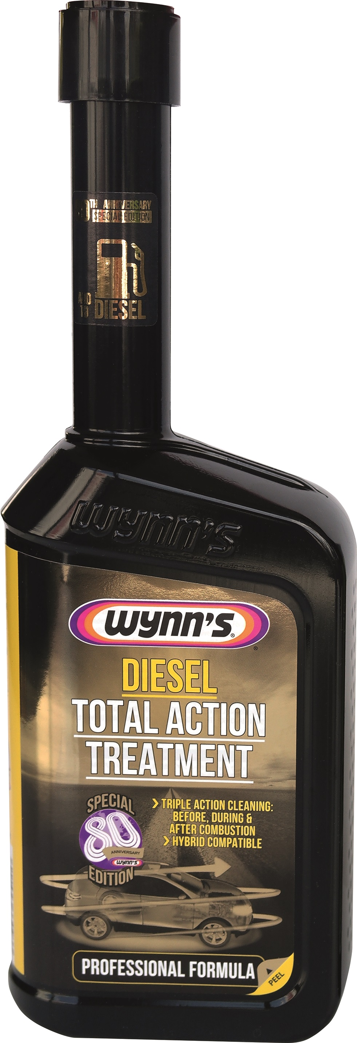
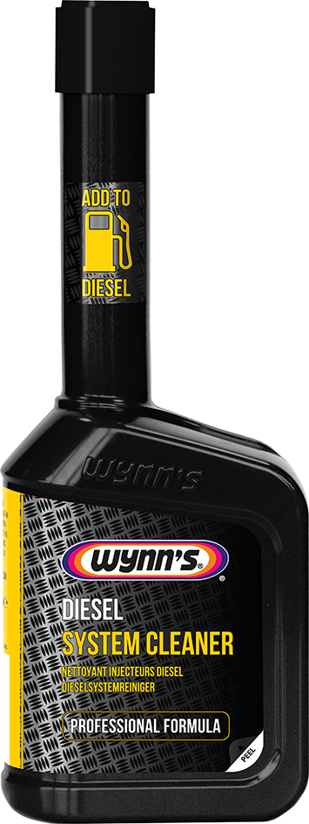
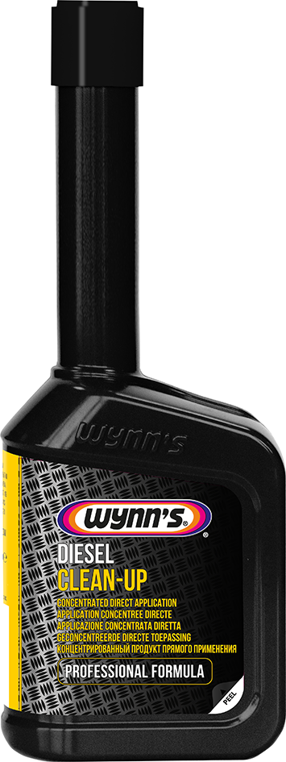
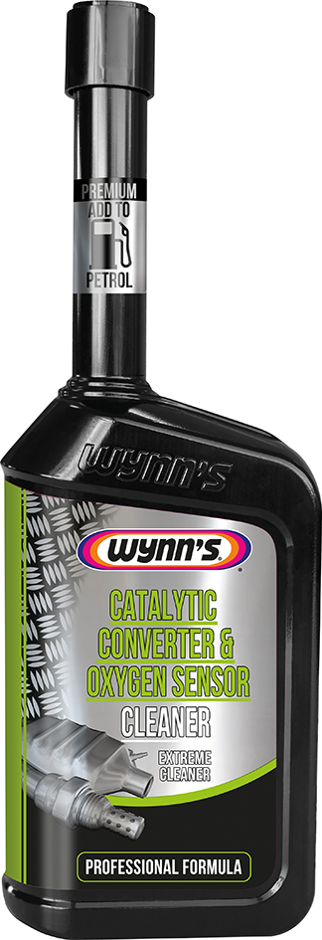
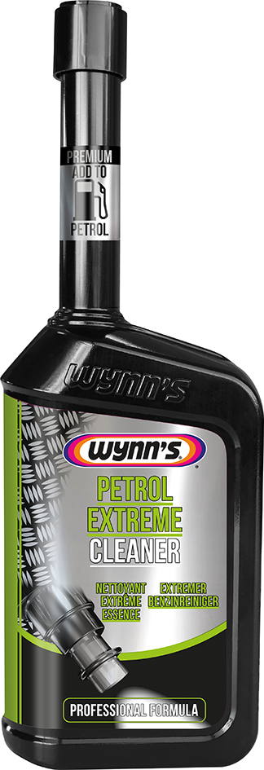
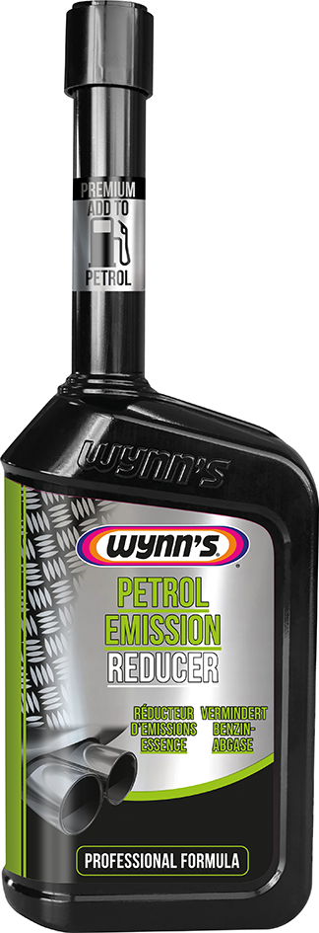
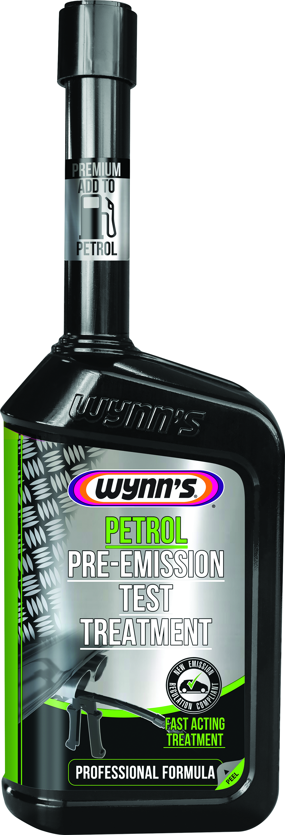
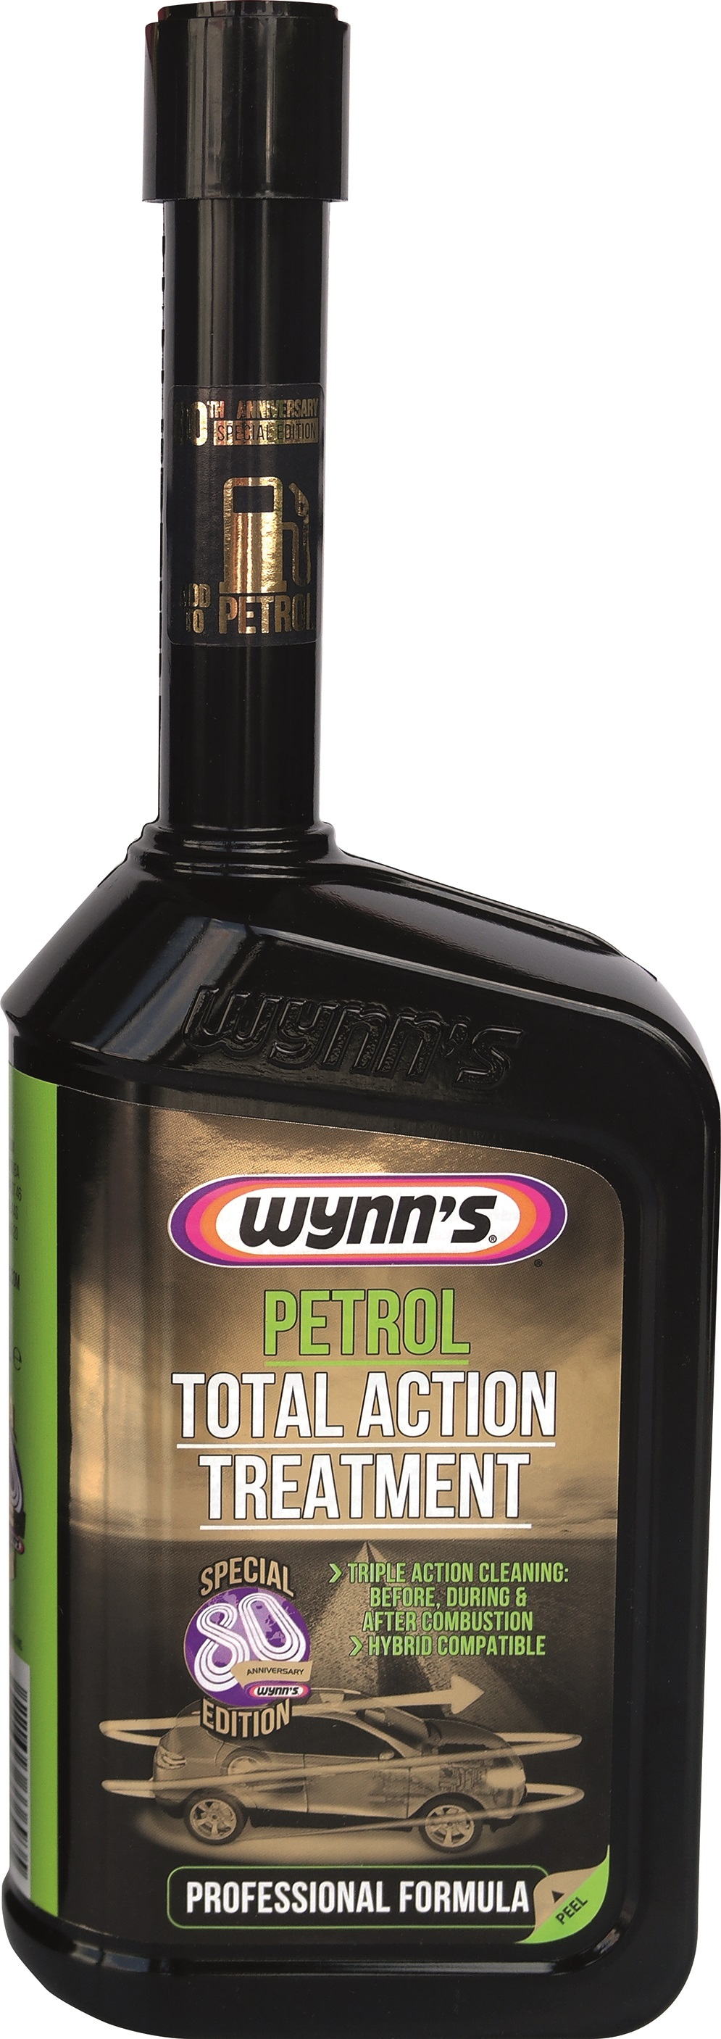
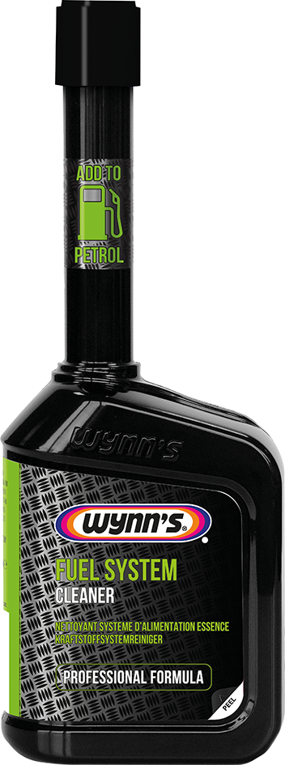
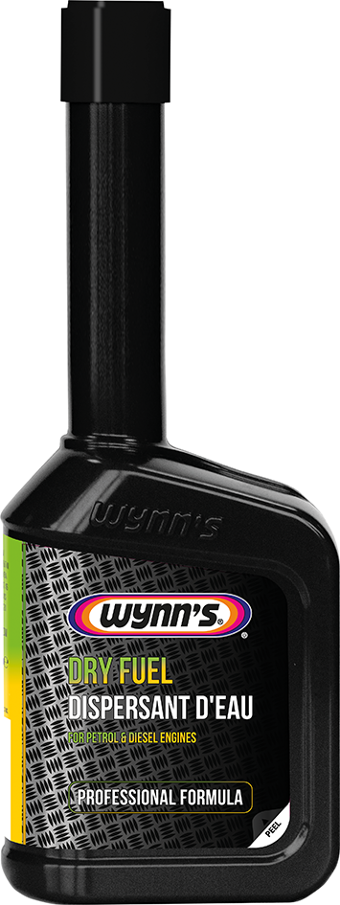
Additifs Professionnels: CARBURANT
NOUVEAU
NOUVEAU
DIESEL
NOUVEAU
NOUVEAU
DIESEL/ESSENCE
ESSENCE
Retour à la gamme

Slide 8
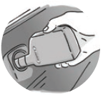
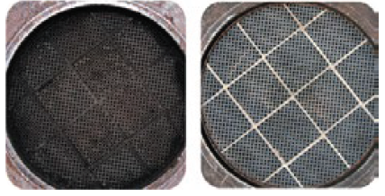
Additifs Professionnels: CARBURANT
WYNN’S DIESEL PARTICULATE FILTER REGENERATOR
Le flacon convient aussi pour les réservoirs sans bouchon.
Régénérateur du Filtre à Particules Diesel
Wynn’s Diesel Particulate Filter Regenerator, pour application professionnelle, est un traitement chimique pour moteurs diesel qui débouche les filtres à particulesobstrués et qui réduit les émissions de suie.
DIESEL
Propriétés:
Nettoie et régénère facilement le filtre à particules diesel obstrué sans démontage.
Catalyseur pour combustion optimale et diminution de l’accumulation de suie.
Baisse la température de combustion de la suie pour que les particules de suie brûlent plus rapidement et à une température plus basse.
Evite les coûts d’entretien fréquents pour la régénération manuelle du filtre à particules obstrué.
Diminue l’accumulation des particules de suie dans le filtre.
Résultat ultra rapide ! Le processus de régénération commence immédiatement.
Sans risque pour tous les systèmes de post-traitement des gaz d’échappement.
Solution aux problèmes suivants:
Applications:
Filtre à particules obstrué
Il suffit juste de verser le contenu d’un flacon dans le réservoir à carburant !
PN 28392 - 12x500 ml – EN/FR/DE/ES/IT/NL
Retour carburant
Retour à la gamme

Slide 9
Additifs Professionnels: CARBURANT
WYNN’S DIESEL EXTREME CLEANER
Le flacon convient aussi pour les réservoirs sans bouchon.
Nettoyant Extrême Diesel
Wynn's Diesel Extreme Cleaner est un additif pour gazole qui effectue un nettoyage efficace du système d’alimentation de moteurs diesel en un seul plein.
DIESEL
Propriétés:
Nettoyage complet et rapide de tout le système d’alimentation en un seul plein.
Protège les systèmes d’injection à haute pression (TDI, HDI, …).
Nettoie et protège instantanément les injecteurs, rétablit et maintient la forme idéale des jets d’injecteurs.
Rétablit la puissance du moteur, effectue un ralenti régulier et prévient les problèmes de démarrage.
Prévient l’encrassement sur l’EGR. Protège et lubrifie efficacement les injecteurs et les pompes.
Augmente la fiabilité opérationnelle et favorise l’économie de carburant.
Répond aux normes Euro 5/Euro 6. Compatible EN590. Sans risque pour tous les systèmes de post-traitement des gaz d’échappement.
Solution aux problèmes suivants:
Applications:
Fumée d’échappement noire
Consommation de carburant excessive
Problèmes de démarrage
Perte de puissance
Il suffit juste de verser le contenu d’un flacon dans le réservoir à carburant !
PN 12292 – 12x500 ml – FR/DE/IT/NL/EL
Retour carburant
Retour à la gamme

Slide 10
Additifs Professionnels: CARBURANT
WYNN’S DIESEL EMISSION REDUCER
Le flacon convient aussi pour les réservoirs sans bouchon.
Réducteur d'Emissions Diesel. Pour une utilisation régulière.
Wynn’s Diesel Emission Reducer est un additif chimique pour les moteurs diesel qui réduit l’émission de gaz d’échappement, améliore la puissance du moteur et favorise l’économie de carburant. Il prévient les effets négatifs de l’eau dans le gazole.
DIESEL
Propriétés:
Diminue les gaz d’échappement et la suie.
Améliore la combustion, la puissance du moteur et favorise l’économie de carburant.
Répond aux normes Euro 5/Euro 6.
Compatible EN590.
Prévient l’encrassement et le colmatage des injecteurs.
Protège contre les effets négatifs de l’eau dans le gazole.
Sans risque pour tous les systèmes de post-traitement des gaz d’échappement.
Solution aux problèmes suivants:
Applications:
Émissions d'échappement excessives
Perte de puissance
Il suffit juste de verser le contenu d’un flacon dans le réservoir à carburant !
PN 50392 – 12x500 ml – FR/DE/IT/NL/EL
Retour carburant
Retour à la gamme

Slide 11
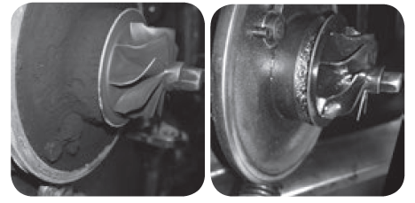
Additifs Professionnels: CARBURANT
WYNN’S DIESEL TURBO CLEANER
Le flacon convient aussi pour les réservoirs sans bouchon.
Libère les ailettes collées
Wynn's Diesel Turbo Cleaner est un traitement chimique pour moteurs diesel commerciaux qui débloque les turbocompresseurs encrassés.
DIESEL
Propriétés:
Elimine la calamine accumulée sur la turbine et libère les ailettes collées sans démontage.
Elimine les dépôts du catalyseur à oxydation diesel et possède un bon effet nettoyant sur la vanne EGR.
Rétablit la puissance et la réponse du moteur.
Améliore la combustion et réduit les émissions de suie.
Prolonge la durée de vie du turbocompresseur et du catalyseur à oxydation diesel.
Sans risque pour tous les systèmes de post-traitement des gaz d’échappement.
Solution aux problèmes suivants:
Applications:
Turbo sale
Ailettes collées
EGR sale
Il suffit juste de verser le contenu d’un flacon dans le réservoir à carburant !
PN 32092 – 12x500 ml – EN/FR/DE/IT/ES/NL
Retour carburant
Retour à la gamme

Slide 12
Additifs Professionnels: CARBURANT
WYNN’S DIESEL PRE-EMISSION TEST TREATMENT
NOUVEAU
Le flacon convient aussi pour les réservoirs sans bouchon.
Traitement Diesel Spécial Contrôle Technique Action rapide
Wynn’s Diesel Pre-Emission Test Treatment est un traitement fort qui a été spécialement développé pour pouvoir répondre aux normes sur les émissions. Il contient 4 éléments spécifiques réduisant les émissions, nettoyant tout le système d’alimentation avec une formule hautement concentrée pour rétablir l’efficacité de combustion, réduire l’émission de fumées noires, les émissions polluantes et les particules de suie.
DIESEL
Propriétés:
Formule spéciale pour pouvoir répondre aux nouvelles normes sur les émissions.
Réduit les émissions polluantes et la suie.
Réduit les émissions de fumées noires.
Améliore la combustion, la performance du moteur et évite les surconsommations de carburant.
Nettoie les injecteurs et rétablit leur pulvérisation optimale.
Aide à nettoyer tout le système d’alimentation, y compris le catalyseur à oxydation diesel et le filtre à particules.
Solution aux problèmes suivants:
Applications:
Controle technique
Résultats rapides requis
Émissions d'échappement excessives
Fumée d’échappement noire
Il suffit juste de verser le contenu d’un flacon dans le réservoir à carburant !
PN 35392 - 12x500ML - EN/FR/DE/NL/IT/ES/PT
Retour carburant
Retour à la gamme

Slide 13
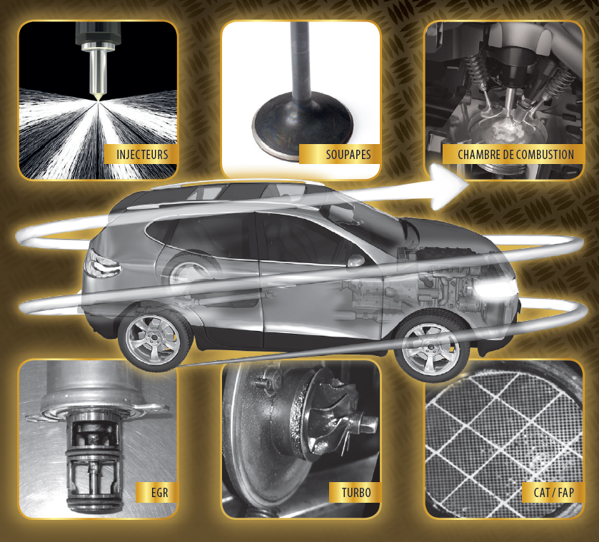
Additifs Professionnels: CARBURANT
NOUVEAU
WYNN’S DIESEL TOTAL ACTION TREATMENT
Le flacon convient aussi pour les réservoirs sans bouchon.
édition spéciale 80ème anniversaire
Wynn's Diesel Total Action Treatment est un traitement très concentré pour moteurs diesel qui nettoie tout le système d’alimentation, rétablit l’efficacité de la combustion et aide à régénérer le filtre à particules.
DIESEL
Propriétés:
Nettoyage triple action: avant, pendant et après la combustion.
Réduit les émissions polluantes et les fumées noires.
Améliore la combustion, la performance du moteur et évite les surconsommations de carburant.
Notre produit le plus rapide pour le nettoyage complet de tout le système d’alimentation.
Nettoie et protège instantanément les injecteurs, rétablit et maintient une pulvérisation optimale des injecteurs.
Prévient le colmatage de la vanne EGR.
Aide à régénérer le filtre à particules.
Aide à nettoyer le turbo.
Est compatible avec les composants du moteur diesel, y compris les catalyseurs, les filtres à particules et les systèmes SCR.
PN 33092 – 12x500 ml – EN/FR/DE/IT/ES/NL
Retour carburant
Retour à la gamme

Slide 14
Additifs Professionnels: CARBURANT
WYNN’S DIESEL SYSTEM CLEANER
Le flacon convient aussi pour les réservoirs sans bouchon.
Nettoyant Injecteurs Diesel
Wynn's Diesel System Cleaner est un traitement pour gasoil élaboré pour nettoyer et lubrifier la pompe et les injecteurs.
DIESEL
Propriétés:
Nettoie la pompe et les injecteurs.
Rétablit la forme originale des jets résultant dans une meilleure combustion.
Réduit la fumée d’échappement noire (particules de suie) grâce au système d’injection plus propre.
Prévient l’encrassement du filtre à carburant.
Protège de la rouille et de la corrosion.
Réduit le cognement du moteur diesel.
Lubrifie les injecteurs et la pompe à carburant.
N’altère pas les pots catalytiques ou les filtres de suie.
Solution aux problèmes suivants:
Applications:
Perte de puissance
Problèmes de démarrage
Cognement du moteur
Émissions d'échappement excessives
Il suffit juste de verser le contenu d’un flacon dans le réservoir à carburant !
PN 46751 – 12x325 ml – FR/NL/IT/DE/DA/TR
Retour carburant
Retour à la gamme

Slide 15
Additifs Professionnels: CARBURANT
WYNN’S DIESEL CLEAN-UP
Réduit la fumée et les émissions. Application directe.
Wynn's Diesel Clean-Up est un produit concentré pour nettoyer le système d’alimentation de moteurs diesel qui s’ajoute pur au filtre à carburant.
DIESEL
Propriétés:
Réduit les fumées noires, la suie et les gaz d’échappement.
Rétablit la forme des jets des injecteurs.
Décalamine la chambre de combustion.
Rétablit la compression et améliore la combustion.
Nettoie la pompe d’injection de carburant et les conduits de carburant.
Lubrifie la pompe à carburant.
Solution aux problèmes suivants:
Applications:
Fumée d’échappement noire
Consommation de carburant excessive
Problèmes de démarrage
Perte de puissance
Ajouter le contenu du flacon au filtre à carburant ou au corps (ne pas verser dans le
réservoir à carburant). Si nécessaire ajouter du carburant.
PN 25241 – 12x325 ml – EN/FR/NL/IT/DE/RU
Retour carburant
Retour à la gamme

Slide 16
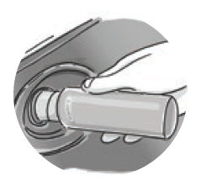
Additifs Professionnels: CARBURANT
WYNN’S FUEL BIOCIDE
Le flacon-doseur exclusif!
Un traitement contre les micro-organismes.
Wynn's Fuel Biocide est un traitement curatif et préventif contre les proliférations des micro-organismes dans les (bio)gazoles.
DIESEL
Propriétés:
Détruit les bactéries, algues et moisissures.
Prévient la nouvelle prolifération microbienne.
Est soluble dans les hydrocarbures et l'eau résiduelle.
N'altère pas la qualité des carburants, est complètement combustible.
Neutralise les acides qui pourraient être produits par les micro-organismes.
Prévient le colmatage du filtre par les organismes.
Flacon pratique avec doseur.
Solution aux problèmes suivants:
Applications:
Croissance microbienne
Il suffit juste de verser le contenu d’un flacon dans le réservoir à carburant !
Autorisation pour commercialiser ce produit en Belgique par SPF Santé Publique, Sécurité de la Chaîne Alimentaire et Environnement – Direction générale Environnement. Acceptation de notification / Numéro de notification: 4916B. Contient 3.3’-Methylènebis[5-methyloxazolidine] / oxazolidine (CAS 66204-44-2): 24 %. Type de produit: 6 Produit conservateur contre la formation de microorganismes dans carburant (additif pour carburants). Utilisez les biocides avec précaution. Avant toute utilisation, lisez l’étiquette et les informations concernant le produit.
PN 10601 – 12x250 ml – EN/FR/DE/NL/IT
Retour carburant
Retour à la gamme

Slide 17
Additifs Professionnels: CARBURANT
WYNN’S CATALYTIC CONVERTER & OXYGEN SENSOR CLEANER
Le flacon convient aussi pour les réservoirs sans bouchon.
Nettoyant catalyseur & capteur à oxygène
Wynn's Catalytic Converter & Oxygen Sensor Cleaner pourmoteurs à essence et moteurs hybrides à essence optimise l’efficacité du catalyseur et assure le fonctionnement
optimal du capteur à oxygène.
ESSENCE
Propriétés:
Elimine les dépôts (huile et particules de carburant imbrûlées) et réduit les émissions.
Assure le fonctionnement optimal du catalyseur et des capteurs à oxygène.
Prolonge la durée de vie du catalyseur et des capteurs à oxygène.
Evite l’éclairage du témoin OBD.
Evite les surconsommations de carburant en rétablissant le rapport air/carburant.
Rétablit la performance du moteur.
Spécialement conçu pour les cycles de conduite urbaine.
Sans risque pour tous les systèmes de post-traitement des gaz d’échappement.
Solution aux problèmes suivants:
Applications:
Il suffit juste de verser le contenu d’un flacon dans le réservoir à carburant !
Catalyseur sale
Émissions d'échappement excessives
PN 25692 – 12x500 ml – EN/FR/DE/NL/IT
Retour carburant
Retour à la gamme

Slide 18
Additifs Professionnels: CARBURANT
WYNN’S PETROL EXTREME CLEANER
Le flacon convient aussi pour les réservoirs sans bouchon.
Nettoyant Extrême Essence
Wynn's Petrol Extreme Cleaner est un traitement chimique pour les moteurs à essence effectuant un nettoyage profond du système d’alimentation en un seul plein. Il protège le moteur quand on utilise bio-essence E10 et E85.
ESSENCE
Propriétés:
Nettoyage complet et rapide de tout le système d’alimentation en un seul plein.
Nettoie et lubrifie instantanément les injecteurs, rétablit et maintient la forme idéale des jets des injecteurs.
Prévient l’encrassement sur l’EGR.
Rétablit la puissance du moteur, effectue un ralenti régulier et prévient les problèmes de démarrage.
Elimine les dépôts dans la chambre de combustion et les soupapes d’admission.
Augmente la fiabilité opérationnelle et favorise l’économie de carburant.
Répond aux normes Euro 5/Euro 6. Compatible EN 228.
N’altère pas les pots d’échappement catalytiques.
Solution aux problèmes suivants:
Applications:
Fumée d’échappement noire
Consommation de carburant excessive
Problèmes de démarrage
Perte de puissance
Il suffit juste de verser le contenu d’un flacon dans le réservoir à carburant !
PN 29792 – 12x500 ml – FR/DE/IT/NL/EL
Retour carburant
Retour à la gamme

Slide 19
Additifs Professionnels: CARBURANT
WYNN’S PETROL EMISSION REDUCER
Le flacon convient aussi pour les réservoirs sans bouchon.
Réducteur d’Emissions Essence. Pour une utilisation régulière.
Wynn's Petrol Emission Reducer est un additif chimique pour les moteurs à essence qui réduit l’émission de gaz d’échappement, améliore la puissance du moteur et la combustion et favorise l’économie de carburant. Il protège les moteurs lorsqu’on utilise du carburant E10.
ESSENCE
Propriétés:
Améliore la combustion et réduit les émissions de CO et HC.
Réduit la friction interne entre les pièces du moteur évitant les surconsommations de carburant et améliorant la puissance et l’accélération.
Répond aux normes Euro 5/Euro 6. Compatible EN228.
Rétablit la performance de moteurs à haut kilométrage ‘à neuf’ et effectue un meilleur fonctionnement plus long et plus efficace.
Protège le moteur lorsqu’on utilise le carburant E10. Protège contre la corrosion.
Prévient la formation de dépôts dans la chambre de combustion.
Sans risque pour tous les systèmes de post-traitement des gaz d’échappement.
Solution aux problèmes suivants:
Applications:
Émissions d'échappement excessives
Perte de puissance
Il suffit juste de verser le contenu d’un flacon dans le réservoir à carburant !
PN 29392 – 12x500 ml – FR/DE/NL/IT
Retour carburant
Retour à la gamme

Slide 20
Additifs Professionnels: CARBURANT
WYNN’S PETROL PRE-EMISSION TEST TREATMENT
NOUVEAU
Le flacon convient aussi pour les réservoirs sans bouchon.
Traitement Essence Spécial Contrôle Technique Action rapide
Wynn’s Petrol Pre-Emission Test Treatment est un traitement fort qui a été spécialement développé pour pouvoir répondre aux normes sur les émissions. Il contient 4 éléments spécifiques réduisant les émissions, nettoyant tout le système d’alimentation avec une formule hautement concentrée pour rétablir l’efficacité de combustion, réduire la fumée d’échappement et les émissions de CO et HC.
ESSENCE
Propriétés :
Formule spéciale pour pouvoir répondre aux nouvelles normes sur les émissions.
Réduit les émissions de CO et HC.
Réduit les fumées à l’échappement.
Améliore la combustion, la performance du moteur et évite les surconsommations de carburant.
Nettoie les injecteurs et rétablit leur pulvérisation optimale.
Aide à nettoyer tout le système d’alimentation, y compris le catalyseur et le filtre à particules essence.
Solution aux problèmes suivants:
Applications:
Controle technique
Résultats rapides requis
Émissions d'échappement excessives
Fumée d’échappement noire
Il suffit juste de verser le contenu d’un flacon dans le réservoir à carburant !
PN 35792 – 12x500ML - EN/FR/DE/NL/IT/ES/PT
Retour carburant
Retour à la gamme

Slide 21
Additifs Professionnels: CARBURANT
NOUVEAU
WYNN’S PETROL TOTAL ACTION TREATMENT
Le flacon convient aussi pour les réservoirs sans bouchon.
édition spéciale 80ème anniversaire
Wynn's Petrol Total Action Treatment est un traitement très concentré pour moteurs à essence qui nettoie tout le système d’alimentation et rétablit l’efficacité de la combustion et du catalyseur.
ESSENCE
Propriétés :
Nettoyage triple action: avant, pendant et après la combustion.
Réduit les émissions de CO et HC et les fumées à l’échappement.
Améliore la combustion, la performance du moteur et évite les surconsommations de carburant.
Notre produit le plus rapide pour le nettoyage complet de tout le système d’alimentation.
Nettoie et lubrifie instantanément les injecteurs, rétablit et maintient une pulvérisation optimale des injecteurs.
Prévient le colmatage de la vanne EGR.
Nettoie le catalyseur et le filtre à particules essence.
Est compatible avec les composants du moteur essence, y compris les catalyseurs et filtres à particules essence.
PN 33692 – 12x500 ml – EN/FR/DE/IT/ES/NL
Retour carburant
Retour à la gamme

Slide 22
Additifs Professionnels: CARBURANT
WYNN’S FUEL SYSTEM CLEANER
Le flacon convient aussi pour les réservoirs sans bouchon.
Nettoyant système d'alimentation essence de moteurs à carburateur ou à système d'injection
Wynn's Fuel System Cleaner a été élaboré pour maintenir la propreté du système d'alimentation essence et diminuer l'accroissement de l'exigence en octane.
ESSENCE
Propriétés:
Maintient la propreté du système d'alimentation.
Diminue l'accroissement de l'exigence en octane.
Prévient la formation de dépôts dans le carburateur et sur les injecteurs et les soupapes.
Lubrifie les injecteurs, les soupapes d'admission, le système d'alimentation et la zone des hauts de cylindre.
Protège de la rouille et de la corrosion.
Facilite le démarrage à froid.
Réduit l’allumage prématuré.
Est approprié pour l'essence avec et sans plomb et ne contient pas de composants pouvant détériorer les pots d'échappement catalytiques.
Solution aux problèmes suivants:
Applications:
Perte de puissance
Problèmes de démarrage
Cognement du moteur
Il suffit juste de verser le contenu d’un flacon dans le réservoir à carburant !
PN 61351 – 12x325 ml – FR/NL/IT/DE/NO/DA
Retour carburant
Retour à la gamme

Slide 23
Additifs Professionnels: CARBURANT
WYNN’S DRY FUEL
Le flacon convient aussi pour les réservoirs sans bouchon.
Dispersant d’eau pour les moteurs à essence et diesel
Wynn's Dry Fuel est un traitement pour les carburants de moteurs à essence et diesel pour absorber l'eau présente dans le système d'alimentation.
Propriétés:
Absorbe l'eau dans le système d'alimentation.
Protège de la rouille et de la corrosion.
Prévient le givrage dans le carburateur et le filtre à carburant.
Nettoie les injecteurs légèrement.
Facilite le démarrage à froid.
Est approprié pour moteurs à essence (avec et sans plomb) et diesel et ne contient pas de composants pouvant détériorer les pots d'échappement catalytiques ou les catalyseurs à oxydation.
Peut être utilisé et est 100 % actif dans les biocarburants purs (B100) ou dilués dans le gas-oil (B02, B05, B30, …).
DIESEL/BENZINE
Solution aux problèmes suivants:
Applications:
L'eau présente dans le système d'alimentation.
Il suffit juste de verser le contenu d’un flacon dans le réservoir à carburant !
PN 71851 – 12x325 ml – EN/FR/DE/RU/IT/NL
Retour carburant
Retour à la gamme

Slide 24
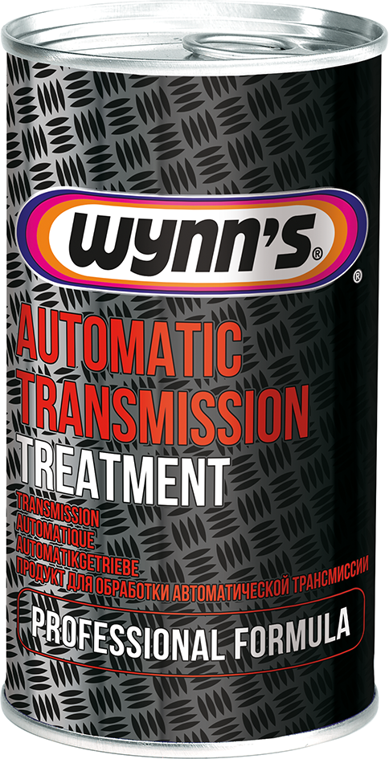
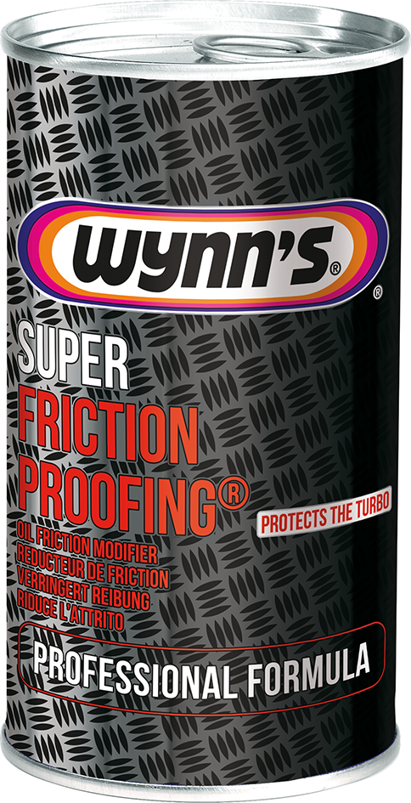
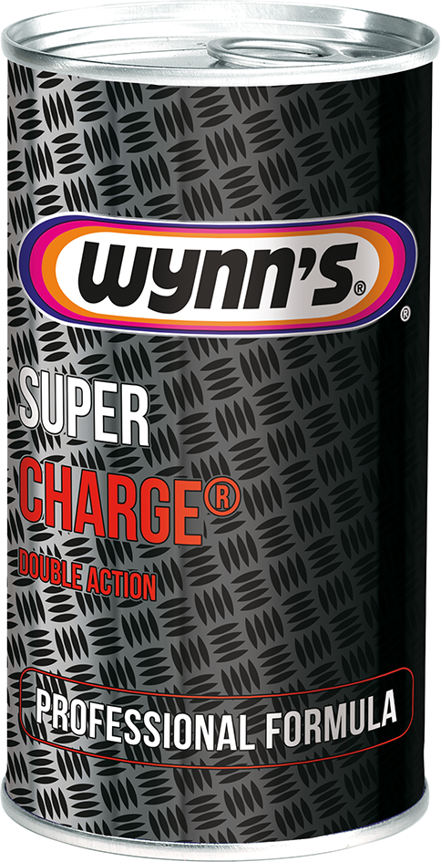
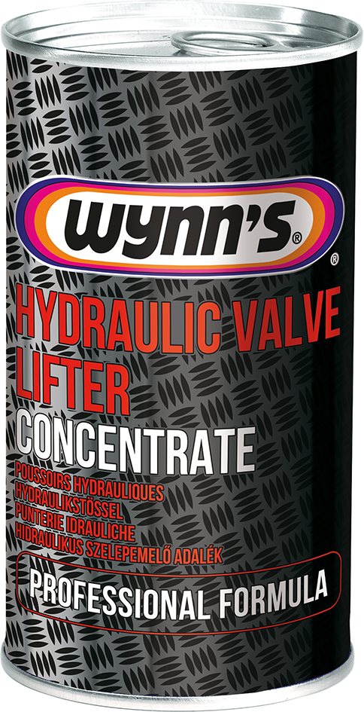
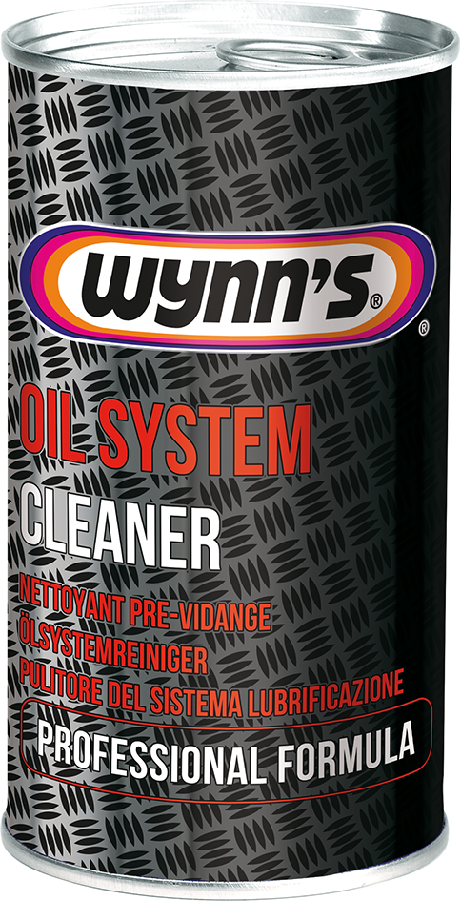
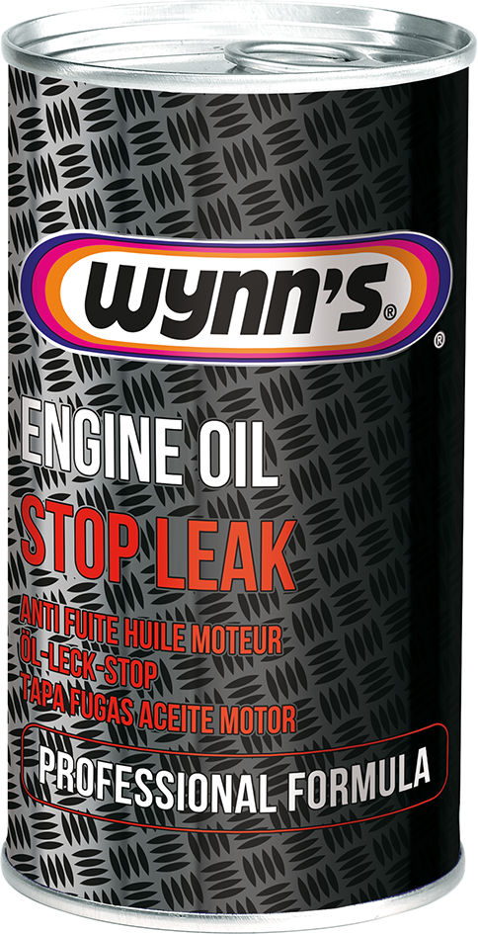
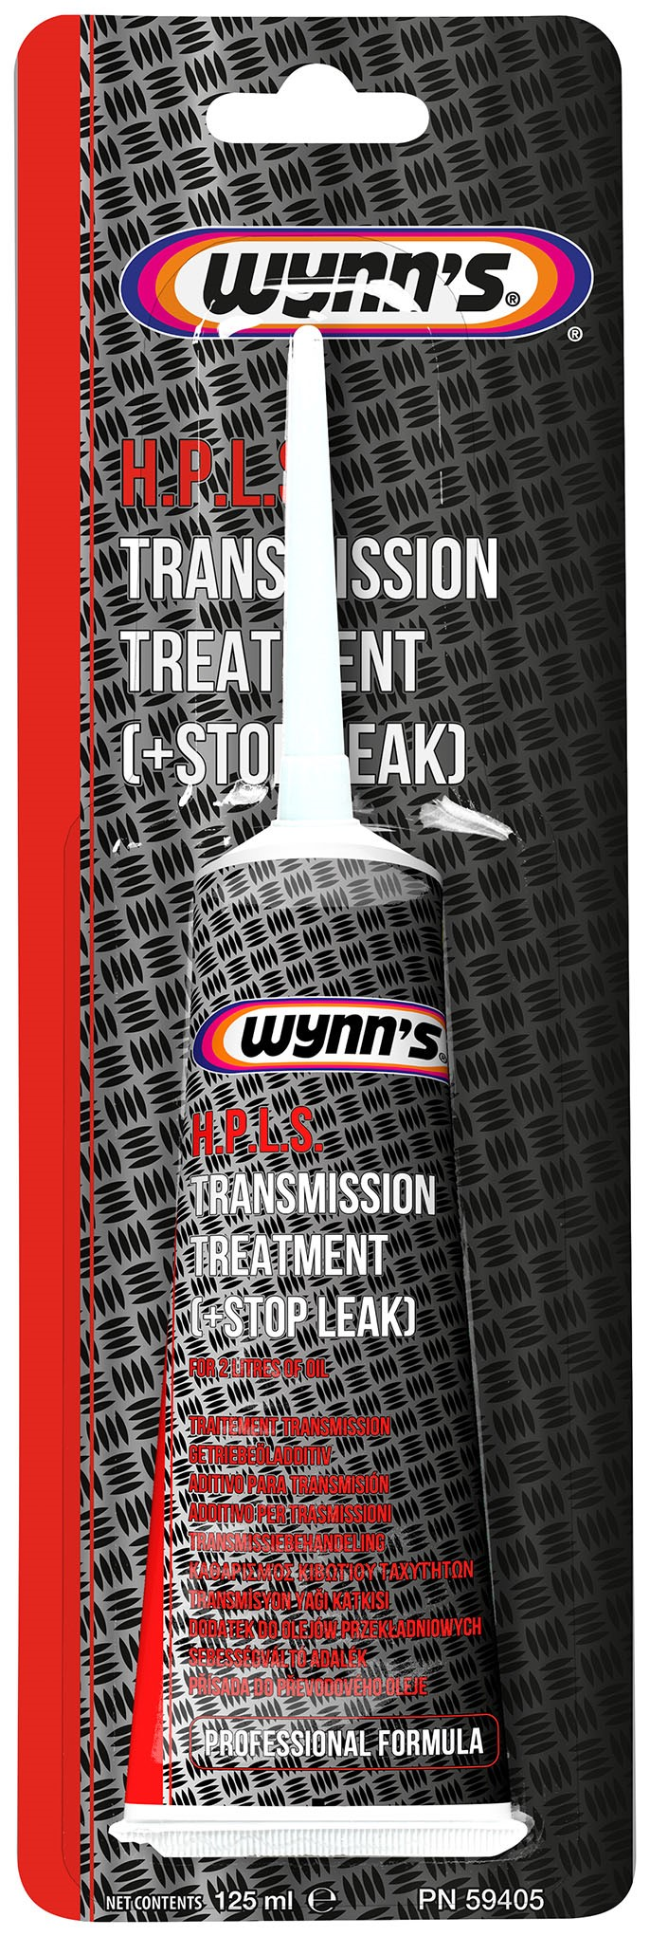
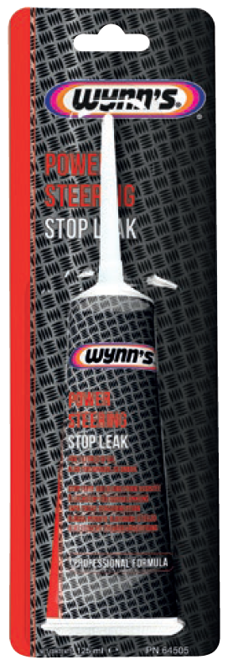
Additifs Professionnels: HUILE
HUILE
Retour à la gamme

Slide 25
Additifs Professionnels: HUILE
WYNN’S AUTOMATIC TRANSMISSION TREATMENT
Transmission Automatique
Wynn's Automatic Transmission Treatment est un traitement complètement soluble dans l'huile élaboré pour stopper et prévenir les fuites et pour assouplir le passage de vitesses.
HUILE
Propriétés:
Stoppe et prévient les fuites.
Régénère les joints en caoutchouc.
Nettoie et protège le système par des détergents et dispersants.
Assouplit le passage de vitesses.
Prévient le vieillissement et l'oxydation des huiles pour boîtes de vitesses automatiques.
Prolonge la durée de vie des composants.
Solution aux problèmes suivants:
Applications:
Passage de vitesse difficle
Fuites dans le boîtes de vitesses automatiques
Ajouter le produit à l'huile pour boîtes automatiques.
PN 64544 – 12x325 ml – EN/SV/RU/FR/DE/NL
Retour huile
Retour à la gamme

Slide 26
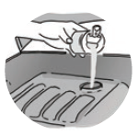
Additifs Professionnels: HUILE
WYNN’S SUPER FRICTION PROOFING
Réducteur de friction. Protège le turbocompresseur.
Wynn's Super Friction Proofing® est un traitement complètement soluble dans l'huile (y compris les huiles low SAPS) améliorant les propriétés lubrifiantes et détergentes de l'huile moteur, réduisant la friction et prévenant la formation de boue noire et de vernis.
HUILE
Propriétés:
Protège et améliore les moteurs modernes.
Réduit la friction et l'usure.
Conditionne les surfaces métalliques par une couche protectrice.
Retarde le vieillissement de l'huile.
Favorise l’économie de carburant.
Prévient l'oxydation et l'épaississement prématuré de l'huile.
Stoppe la formation de boue et de dépôts.
Retarde l'encrassement du filtre catalytique.
N'altère pas les pots d'échappement catalytiques.
Est compatible avec toutes les huiles minérales et de synthèse, mono- et multigrades (y compris les huiles low SAPS).
Solution aux problèmes suivants:
Applications:
La formation de boue et de dépôts.
Consommation de carburant excessive
Prématuré de l'huile Olie oxidatie
Ajouter à l'huile moteur à chaque vidange.
PN 47041 – 12x325 ml – EN/FR/DE/NL/IT/RU
Retour huile
Retour à la gamme

Slide 27
Additifs Professionnels: HUILE
WYNN’S SUPER CHARGE®
Améliorer les caractéristiques de viscosité
Wynn's Super Charge® est un traitement complètement soluble dans l'huile élaboré pour améliorer les caractéristiques de viscosité des huiles moteurs à hautes températures et pour stopper les suintements aux joints en caoutchouc.
HUILE
Propriétés:
Réduit la consommation excessive d'huile par les segments de piston et les guides de soupapes.
Améliore l'indice de viscosité d'huile moteur.
Régénère l'élasticité des joints en caoutchouc. Rétablit la compression et la pression d'huile.
Réduit les fumées d'échappement causées par la consommation d'huile.
Assure un film d'huile assez fort à hautes températures et dans des conditions de cisaillement sévères.
Diminue les bruits du moteur.
Stoppe et prévient les suintements d'huile sans démontage.
Est compatible avec toutes les huiles minérales et de synthèse, mono- et multigrades.
Solution aux problèmes suivants:
Applications:
Surconsommation de huile
Viscosité mauvaise
Bruits du moteur
Fuites de huile
Ajouter à l’huile moteur.
PN 74941 – 12x325 ml – FR/NL/DE/IT/DA/NO
Retour huile
Retour à la gamme

Slide 28
Additifs Professionnels: HUILE
WYNN’S HYDRAULIC VALVE LIFTER CONCENTRATE
Poussoirs Hydrauliques
Wynn's Hydraulic Valve Lifter Concentrate est un traitement complètement soluble dans l'huile élaboré pour rétablir le bon fonctionnement des poussoirs hydrauliques.
HUILE
Propriétés:
Libère les queues de soupapes collées et les composants des poussoirs hydrauliques de soupapes.
Réduit le bruit de la commande des soupapes.
Dissout les impuretés, les dépôts de gomme et de vernis dans les passages d'huile.
Contient des agents EP pour une protection extra.
N'altère pas les pots d'échappement catalytiques.
Compatible avec toutes les huiles minérales et de synthèse, mono- et multigrades (y compris les huiles low SAPS).
Solution aux problèmes suivants:
Applications:
Poussoire de soupape blocké
Poussoire de soupape sale
Bruit dans le méchanisme de soupape
Ajouter à l’huile moteur.
PN 76841 – 12x325 ml – NL/FR/DE/IT/DA/NO/HU
Retour huile
Retour à la gamme

Slide 29
Additifs Professionnels: HUILE
WYNN’S OIL SYSTEM CLEANER
Nettoyant Pré-Vidange
Wynn's Oil System Cleaner est un traitement complètement soluble dans l'huile élaboré pour nettoyer et protéger les circuits d'huile et pour prévenir la contamination de l'huile neuve par des résidus d'huile usée.
HUILE
Propriétés:
Dissout la boue, les impuretés et les dépôts dans le carter, les conduites et toutes les pièces dans le système de lubrification.
Maintient en suspension les impuretés dissoutes et évite leur agglomération.
Libère les segments de pistons et les poussoirs hydrauliques de soupapes.
Prévient la contamination de l'huile neuve par des résidus d'huile usagée.
Prolonge la longévité de l’huile neuve par suite du nettoyage.
Contient des agents EP pour une protection supplémentaire contre l'usure pendant le traitement.
N'altère pas les pots d'échappement catalytiques.
Compatible avec toutes les huiles minérales et synthétiques (y compris les huiles low SAPS).
Solution aux problèmes suivants:
Applications:
Segments de pistons et poussoire de soupape blockés
Moteur sale
Ajouter à l’huile moteur.
PN 47241 – 12x325 ml – DE/IT/FR/NL
Retour huile
Retour à la gamme

Slide 30
Additifs Professionnels: HUILE
WYNN’S ENGINE OIL STOP LEAK
Anti Fuite Huile Moteur
Wynn's Engine Oil Stop Leak est un traitement complètement soluble dans l'huile élaboré pour stopper et prévenir les fuites d'huile moteur sans démontage.
HUILE
Propriétés:
Stoppe et prévient les fuites d'huile moteur sans démontage.
Régénère l'élasticité des bagues d'étanchéité et des joints toriques en caoutchouc et néoprène du vilebrequin, arbre à cames et guide de soupapes.
Compatible avec toutes les huiles minérales et de synthèse, mono- et multigrades (y compris les huiles low SAPS).
N'altère pas les pots d'échappement catalytiques.
N'influence pas la qualité et la viscosité d'huile.
Solution aux problèmes suivants:
Applications:
Fuite des joints d'étanchéité dans le moteur
Ajouter à l’huile moteur.
PN 77441 – 12x325 ml – EN/FR/NL/DE/IT/ES/SV
Retour huile
Retour à la gamme

Slide 31
Additifs Professionnels: HUILE
WYNN’S H.P.L.S.
Traitement Transmission (+ propriétés antifuite)
Wynn's H.P.L.S. est un traitement pour les boîtes de vitesses à commande manuelle qui facilite le passage de vitesses, réduit les bruits de la boîte de vitesses et stoppe les fuites d’huile.
HUILE
Propriétés:
Améliore les propriétés antifriction et anti-usure.
Réduit l'usure par le contact de métal-sur-métal (renforce les additifs extrême-pression E.P. des huiles pour boîtes de vitesses).
Facilite le passage de vitesses.
Assure une lubrification hydrodynamique, même sous hautes charges et hautes températures.
Prévient et réduit les bruits de vibration des engrenages et des roulements.
Diminue la viscosité à basse température afin d’assurer une lubrification immédiate lors du démarrage à froid.
Prévient et stoppe les fuites d’huile.
Compatible avec toutes les huiles pour boîtes de vitesses (aussi ATF Dexron, Mercon) et les fluides hydrauliques à base d'huile synthétique et minérale.
Solution aux problèmes suivants:
Applications:
Fuites dans le boîte de vitesses
Passage difficile de vitesses
Bruit dans le boîte de vitesses
Un tube de 125 ml traite 2 litres d’huile pour boîtes de vitesses.
PN 59403 – 24x125 ml tubes
PN 59405 – 12x125 ml tubes sous blister
Retour huile
Retour à la gamme

Slide 32
Additifs Professionnels: HUILE
WYNN’S POWER STEERING STOP LEAK
Stop Fuite Huile Direction Assistée
Wynn's Power Steering Stop Leak est un traitement complètement soluble dans l'huile élaboré pour stopper et prévenir les fuites dans la direction assistée.
HUILE
Propriétés:
Prévient et stoppe les fuites d'huile sans démontage.
Rétablit l'élasticité des bagues d'étanchéité et des joints toriques en caoutchouc et néoprène.
Nettoie et protège le système par des détergents et dispersants.
Assouplit le fonctionnement et réduit le bruit de la direction assistée.
Prévient le vieillissement et l'oxydation de l'huile pour directions assistées.
Prolonge la durée de vie des composants.
Solution aux problèmes suivants:
Applications:
Fuite dans la direction assistée
Un tube de 125 ml traite 2 litres d’huile pour directions assistées.
PN 64503 – 24x125 ml tubes
PN 64505 – 12x125 ml tubes sous blister
Retour huile
Retour à la gamme

Slide 33
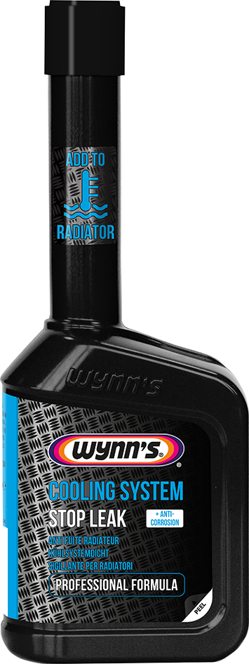
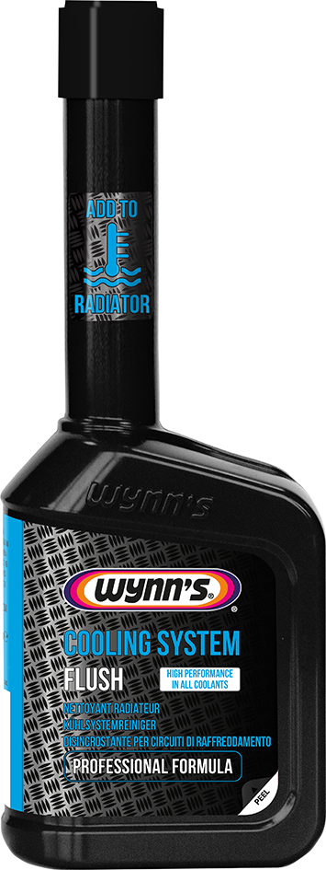
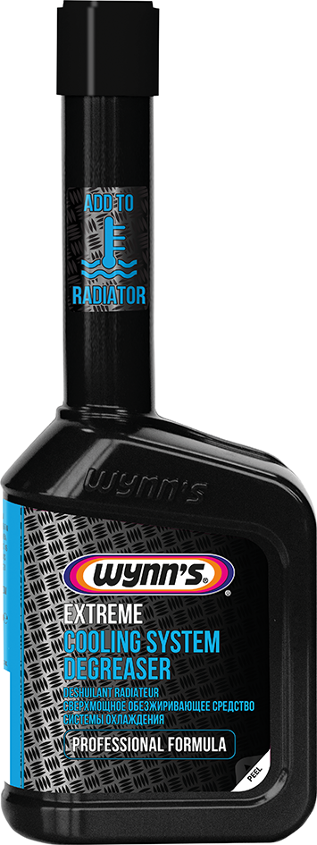
Additifs Professionnels: LIQUIDE DE REFROIDISSEMENT
LIQUIDE DE REFROIDISSEMENT
Retour à la gamme

Slide 34
Additifs Professionnels: LIQUIDE DE REFROIDISSEMENT
WYNN’S COOLING SYSTEM STOP LEAK
Anti Fuite Radiateur
Wynn’s Cooling System Stop Leak est un produit de colmatage pour les petites fuites dans le système de refroidissement, possédant des propriétés anticorrosives.
Propriétés:
Stoppe et prévient les fuites dans le radiateur, le circuit de refroidissement et le joint de culasse.
Protection anticorrosion et antirouille renforcées.
Est compatible avec tous les antigels et liquides de refroidissement, et avec les liquides OAT (technologie d’acide organique).
Ne répare pas les fissures dans les durites.
N’obstrue pas les durites.
Est inoffensif pour les durites, les joints en caoutchouc et tous les autres composants du circuit.
LIQUIDE DE REFROIDISSEMENT
Solution aux problèmes suivants:
Applications:
Fuites dans le système de refroidissement
Agiter bien le flacon et verser le contenu dans le système de refroidissement par le bouchon du radiateur ou par le boîtier de dégazage.
PN 45641 – 12x325 ml – DE/IT/FR/NL/DA/NO
Retour liqu. de refr.
Retour à la gamme

Slide 35
Additifs Professionnels: LIQUIDE DE REFROIDISSEMENT
WYNN’S COOLING SYSTEM FLUSH
Nettoyant Radiateur
Wynn's Cooling System Flush est un produit concentré pour le nettoyage des systèmes de refroidissement d'autos.
Propriétés:
Nettoyant radiateur super puissant sans acide.
Double action :
1. Dissout le tartre
2. Décolle et dissout la rouille, les dépôts et les résidus huileux.
Résultats excellents dans tous liquides de refroidissement, y compris les liquides de refroidissement organiques (OAT).
Maintient les impuretés en suspension.
Est inoffensif pour les durites, joints en caoutchouc et tous les métaux dans le système de refroidissement.
Est particulièrement efficace dans tous les systèmes de refroidissement à circuit fermé.
Rétablit le refroidissement optimal et le fonctionnement des pièces de contrôle du système de refroidissement.
LIQUIDE DE REFROIDISSEMENT
Solution aux problèmes suivants:
Applications:
Système de refroidissement sale
Ajouter le contenu au circuit de refroidissement par le vase d’expansion (boîtier de dégazage) si présence de 2 durites (sortie et retour) ou directement dans le radiateur s’il y a un réservoir de trop plein à durite unique.
PN 45941 – 12x325 ml – DE/IT/FR/NL
Retour liqu. de refr.
Retour à la gamme

Slide 36
Additifs Professionnels: LIQUIDE DE REFROIDISSEMENT
WYNN’S EXTREME COOLING SYSTEM DEGREASER
Déshuilant Radiateur
Wynn's Extreme Cooling System Degreaser élimine l’huile et la boue dans le système de refroidissement de véhicules.
Propriétés:
Elimine l’huile et la boue dans le système de refroidissement (causées par un échangeur de chaleur ou joint de culasse souffrant de fuites).
Dégraisse et nettoie le système de refroidissement complètement.
Maintient les résidus en suspension pendant le nettoyage.
Rétablit le fonctionnement optimal du système de refroidissement.
Performance excellente dans tous les types de liquides de refroidissement, y compris les liquides OAT.
Est complètement soluble dans l’eau.
Est inoffensif pour les durites et joints en caoutchouc et tous les métaux du système de refroidissement.
LIQUIDE DE REFROIDISSEMENT
Solution aux problèmes suivants:
Applications:
Système de refroidissement sale
Ajouter Wynn’s Extreme Cooling System Degreaser directement dans le radiateur ou par le vase d’expansion s’il fait partie du circuit.
PN 25541 – 12x325 ml – EN/FR/IT/RU
Retour liqu. de refr.
Retour à la gamme

Slide 37
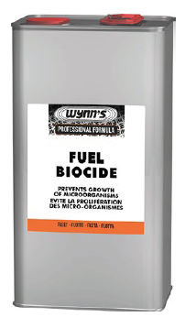
Additifs Fleet: CARBURANT
DIESEL
DIESEL/ESSENCE
Retour à la gamme

Slide 38
Additifs Fleet: CARBURANT
WYNN’S DPF REGENERATOR 1/500
Régénérant filtre à particules
Wynn’s DPF Regenerator 1/500, pour application professionnelle, est un traitement chimique pour moteurs diesel utilitaires qui débouche les filtres à particules obstrués et qui réduit les émissions de suie.
DIESEL
Propriétés:
Nettoie et régénère facilement le filtre à particules diesel obstrué sans démontage.
Catalyseur pour combustion optimale et diminution de l’accumulation de suie.
Baisse la température de combustion de la suie pour que les particules de suie brûlent plus rapidement et à une température plus basse.
Rétablit la puissance du moteur.
Evite les coûts d’entretien fréquents pour la régénération manuelle du filtre à particules obstrué.
Particulièrement efficace en cas de parcours urbains fréquents.
Diminue l’accumulation des particules de suie dans le filtre.
Peut être utilisé en combinaison avec les systèmes de régénération incorporés.
Résultat ultra rapide !
Possède un effet nettoyant sur la sortie du turbo.
Solution aux problèmes suivants:
Applications:
Filtre à particules obstrué
Il suffit juste de verser le contenu d’un flacon dans le réservoir à carburant !!
PN 28095 – 12x1 l - EN/FR/DE/ES/IT/SV/NL/JA
Retour carburant
Retour à la gamme

Slide 39
Additifs Fleet: CARBURANT
WYNN’S ECO DIESEL
Antifumée avec améliorant de combustion catalytique
Wynn's Eco Diesel est un additif multifonctionnel pour gasoil, développé pour diminuer les fumées noires, améliorer la combustion, nettoyer le système d'alimentation et compenser le manque de lubrification des carburants à basse teneur en soufre.
DIESEL
Propriétés:
Réduit les fumées noires d'échappement aux niveaux acceptables par la CE.
Diminue la température de combustion des particules de suie de 600°C à 200/400°C (températures des gaz d'échappement).
Elimine les particules de suie dans le système d'échappement sans équipement additionnel comme les systèmes de postcombustion, filtres à suie et pots d’échappement catalytiques.
Régénère les filtres antisuie.
Améliore la combustion.
Nettoie, tient propre et lubrifie les injecteurs et la pompe d'injection.
Compense le manque de lubrification des carburants à basse teneur en soufre par un composant lubrifiant.
Protège de la rouille et de la corrosion.
Est complètement compatible avec tous les gas-oils.
Solution aux problèmes suivants:
Applications:
Fumée d’échappement noire
Système d’alimentation sale
Ajouter au gas-oil avant le remplissage du réservoir afin d'obtenir un mélange optimal.
PN 62195 – 12x1 l – EN/FR/DE/NL/ES/IT
Retour carburant
Retour à la gamme

Slide 40
Additifs Fleet: CARBURANT
WYNN’S FUEL BIOCIDE
Un traitement contre les micro-organismes.
Wynn's Fuel Biocide est un traitement curatif et préventif contre les proliférations des micro-organismes dans les (bio)gazoles.
DIESEL
Propriétés:
Détruit les bactéries, algues et moisissures.
Prévient la nouvelle prolifération microbienne.
Est soluble dans les hydrocarbures et l'eau résiduelle.
N'altère pas la qualité des carburants, est complètement combustible.
Neutralise les acides qui pourraient être produits par les micro-organismes.
Prévient le colmatage du filtre par les organismes.
Flacon pratique avec doseur.
Solution aux problèmes suivants:
Applications:
Croissance microbienne
Ajouter le produit au réservoir, de préférence avant le remplissage.
Autorisation pour commercialiser ce produit en Belgique par SPF Santé Publique, Sécurité de la Chaîne Alimentaire et Environnement – Direction générale Environnement. Acceptation de notification / Numéro de notification: 4916B. Contient 3.3’-Methylènebis[5-methyloxazolidine] / oxazolidine (CAS 66204-44-2): 24 %. Type de produit: 6 Produit conservateur contre la formation de microorganismes dans carburant (additif pour carburants). Utilisez les biocides avec précaution. Avant toute utilisation, lisez l’étiquette et les informations concernant le produit.
PN 10696 – 4x5 l – IT/FR/NL
PN 10699 – 200 l – IT/FR
Retour carburant
Retour à la gamme

Slide 41
Additifs Fleet: CARBURANT
WYNN’S ICE PROOF FOR DIESEL
Geconcentreerd.
Concentré.
Wynn's Ice Proof for Diesel a été élaboré pour
1) améliorer la fluidité du gas-oil aux températures froides
2) prévenir le dépôt de cristaux de paraffine dans le réservoir.
DIESEL
Propriétés:
Peut considérablement améliorer la performance à température froide d’une grande diversité de gas-oils.
Abaisse le point de panne (température limite de filtrabilité) jusqu’à -30°C.
L'abaissement du point de panne est dépendant des propriétés et de la composition du gas-oil qui doit être traité.
Optimisé pour traiter une large gamme de compositions de gas-oils de distillat moyen pour moteurs à combustion interne.
Freine l'accroissement des cristaux de paraffine.
Prévient le dépôt de cristaux de paraffine dans le réservoir.
N’altère pas les systèmes de post-traitement des gaz d’échappement.
Solution aux problèmes suivants:
Applications:
Ajouter Ice Proof for Diesel avant le remplissage.
L'accroissement des cristaux de paraffine.
Mauvaise fluidité du gas-oil
PN 22795 – 12x1 l – EN/FR/DE/NL/ES/IT/RU/HU/EL
PN 22796 – 4x5 l – EN/FR/DE/IT/RU
PN 22798 – 60 l – EN/FR/DE/NL/ES/IT/RU
PN 22799 – 200 l – EN/FR/DE/NL/ES/IT/RU
PN 22700 – 1000 l – EN/IT/RU
Retour carburant
Retour à la gamme

Slide 42
Additifs Fleet: CARBURANT
WYNN’S DFSC + (DIESEL FUEL SYSTEM CLEANER)
Reiniging van de brandstofpomp en de verstuivers
Wynn's Diesel Fuel System Cleaner +Plus+ est un traitement pour gas-oil élaboré pour nettoyer et lubrifier la pompe et les injecteurs.
DIESEL
Propriétés:
Nettoie la pompe et les injecteurs.
Rétablit la forme originale des jets résultant dans une meilleure combustion.
Réduit la fumée d’échappement noire (particules de suie) grâce au système d’injection plus propre.
Compense le manque de lubrification des carburants à teneur en soufre basse.
Prévient l’encrassement du filtre à carburant.
Protège de la rouille et de la corrosion.
Réduit le cognement du moteur diesel.
N’altère pas les pots catalytiques ou les filtres de suie.
Solution aux problèmes suivants:
Applications:
Système d’alimentation sale
Consommation de carburant excessive
Ajouter 0,1 à 0,2 % au gas-oil.
PN 51695 – 12x1 l – EN/FR/DE/NL/ES/IT/JA
PN 46796 – 4x5 l – EN/FR/DE/NL/ES/IT
PN 46798 – 60 l – EN/FR/DE/NL/ES/IT
PN 46799 – 200 l – EN/FR/DE/NL/ES/IT
Retour carburant
Retour à la gamme

Slide 43
Additifs Fleet: CARBURANT
WYNN’S DRY FUEL
Dispersant d’eau pour les moteurs à essence et diesel
Wynn's Dry Fuel est un traitement pour les carburants de moteurs à essence et diesel pour absorber l'eau présente dans le système d'alimentation.
Propriétés:
Absorbe l'eau dans le système d'alimentation.
Protège de la rouille et de la corrosion.
Prévient le givrage dans le carburateur et le filtre à carburant.
Nettoie les injecteurs légèrement.
Facilite le démarrage à froid.
Est approprié pour moteurs à essence (avec et sans plomb) et diesel et ne contient pas de composants pouvant détériorer les pots d'échappement catalytiques ou les catalyseurs à oxydation.
Peut être utilisé et est 100 % actif dans les biocarburants purs (B100) ou dilués dans le gas-oil (B02, B05, B30, …).
DIESEL/ESSENCE
Solution aux problèmes suivants:
Applications:
L'eau présente dans le système d'alimentation.
Ajouter au réservoir de carburant.!
PN 71896 – 4x5 l – EN/FR/DE/NL/IT
PN 71898 – 60 l – EN/FR/DE/NL/IT
PN 71899 – 200 l – FR
Retour carburant
Retour à la gamme

Slide 44
Additifs Fleet: HUILE
WYNN’S SUPER CHARGE
Améliorer les caractéristiques de viscosité
Wynn's Super Charge® est un traitement complètement soluble dans l'huile élaboré pour améliorer les caractéristiques de viscosité des huiles moteurs à hautes températures et pour stopper les suintements aux joints en caoutchouc.
HUILE
Propriétés:
Réduit la consommation excessive d'huile par les segments de piston et les guides de soupapes.
Améliore l'indice de viscosité d'huile moteur.
Régénère l'élasticité des joints en caoutchouc. Rétablit la compression et la pression d'huile.
Réduit les fumées d'échappement causées par la consommation d'huile.
Assure un film d'huile assez fort à hautes températures et dans des conditions de cisaillement sévères.
Diminue les bruits du moteur.
Stoppe et prévient les suintements d'huile sans démontage.
Est compatible avec toutes les huiles minérales et de synthèse, mono- et multigrades.
Solution aux problèmes suivants:
Applications:
Surconsommation de huile
Viscosité mauvaise
Bruits du moteur
Fuites de huile
Ajouter à l’huile moteur.
PN 51395 – 12x1 l – EN/FR/DE/NL/ES/IT
Retour à la gamme

Slide 45
Additifs Fleet: LIQUIDE DE REFROIDISSEMENT
WYNN’S COOLING SYSTEM STOP LEAK
Anti Fuite Radiateur
Wynn’s Cooling System Stop Leak est un produit de colmatage pour les petites fuites dans le système de refroidissement, possédant des propriétés anticorrosives.
Propriétés:
Stoppe et prévient les fuites dans le radiateur, le circuit de refroidissement et le joint de culasse.
Protection anticorrosion et antirouille renforcées.
Est compatible avec tous les antigels et liquides de refroidissement, et avec les liquides OAT (technologie d’acide organique).
Ne répare pas les fissures dans les durites.
N’obstrue pas les durites.
Est inoffensif pour les durites, les joints en caoutchouc et tous les autres composants du circuit.
LIQUIDE DE REFROIDISSEMENT
Solution aux problèmes suivants:
Applications:
Fuites dans le système de refroidissement
Agiter bien la boîte et ajouter 3 à 6 % (0,3 à 0,6 l de produit par 10 litres de liquide de refroidissement) au système de refroidissement par le bouchon du radiateur ou par le boîtier de dégazage.
PN 45695 – 12x1 l – EN/FR/DE/NL/IT
Retour à la gamme

Slide 46
Additifs Consommateurs: CARBURANT
ESSENCE
DIESEL
Retour à la gamme

Slide 47
Additifs Consommateurs: CARBURANT
WYNN’S OCTAN 10+ POWER BOOSTER
Wynn's Octan 10+ is een additief voor benzinemotoren dat het octaangetal verhoogt.
Le flacon convient aussi pour les réservoirs sans bouchon.
Wynn’s Octan 10+ houdt het brandstofsysteem proper en vermindert de toename in octaanbehoefte van de motor te wijten aan vervuiling.
ESSENCE
Propriétés:
Verhoogt het octaangetal (RON) met 2 tot 5 punten.
Vermindert en voorkomt pingelen van de motor.
Voorkomt mechanische schade veroorzaakt door pingelen.
Verbetert de motorprestatie en de acceleratie.
Vermindert het benzineverbruik.
Kan Applicationst worden in gelode of loodvrije benzine.
Bevat geen loodverbindingen.
Solution aux problèmes suivants:
Applications:
Perte de puissance
Cognement du moteur
Vóór het tanken in de brandstoftank gieten.
PN 43863 – 12x325 ml – NL/FR/RU/DE/IT
Retour carburant
Retour à la gamme

Slide 48
Additifs Consommateurs: CARBURANT
WYNN’S PETROL TREATMENT
Essence +Plus+ Carburateur
Le flacon convient aussi pour les réservoirs sans bouchon.
Wynn’s Petrol Treatment est un additif pour les moteurs à essence qui maintient le système d’alimentation en condition optimale et qui améliore certaines propriétés de l’essence.
ESSENCE
Propriétés:
Nettoie et lubrifie le système d’alimentation.
Prévient la formation de dépôts dans le carburateur, les chambres de combustion et sur les soupapes.
Lubrifie les soupapes et la zone des hauts de cylindre.
Protège de la rouille et de la corrosion.
Evite le givrage du carburateur.
Améliore le mélange air-essence, la combustion et le rendement du moteur.
Maintient les valeurs CO et HC au minimum.
Peut être utilisé dans l’essence avec ou sans plomb.
N’altère pas les pots d’échappement catalytiques.
Solution aux problèmes suivants:
Applications:
Vitesse irrégulière
Problèmes de démarrage
Cognement du moteur
Consommation de carburant excessive
Émissions d’échappement excessives
Verser le contenu du flacon de 325 ml dans le réservoir de carburant, contenant au moins 20 l d’essence.
PN 65263 – 12x325 ml – EN/NL/FR/DE/HU
Retour carburant
Retour à la gamme

Slide 49
Additifs Consommateurs: CARBURANT
WYNN’S CATALYTIC CONVERTER & LAMBDA CLEANER
Pour moteurs à essence et moteurs hybrides à essence.
Le flacon convient aussi pour les réservoirs sans bouchon.
Wynn's Catalytic Converter & Lambda Cleaner pour moteurs à essence et moteurs hybrides à essence optimise l’efficacité du catalyseur et assure le fonctionnement optimal du capteur à oxygène.
ESSENCE
Propriétés:
Optimise le rendement du catalyseur.
Assure le fonctionnement optimal des sondes Lambda (capteurs à oxygène).
Améliore la propreté et réduit les émissions.
Rétablit la performance du moteur.
Spécialement conçu pour les cycles de conduite urbaine.
Solution aux problèmes suivants:
Applications:
Émissions d'échappement excessives
Consommation de carburant excessive
Il suffit juste de verser le contenu d’un flacon dans le réservoir à carburant !
PN24463 – 12x325 ml – EN/FR/DE/NL/ES
Retour carburant
Retour à la gamme

Slide 50
Additifs Consommateurs: CARBURANT
WYNN’S INJECTOR +PLUS+ CLEANER
Traitement Anti-Pollution
Le flacon convient aussi pour les réservoirs sans bouchon.
Wynn's Injector +Plus+ Cleaner est un additif-essence multifonctionnel pour maintenir le système d'alimentation des moteurs à injection d'essence en condition optimale.
ESSENCE
Propriétés:
Nettoie et lubrifie les injecteurs.
Evite la formation de dépôts sur les soupapes, dans le collecteur et dans la chambre de combustion.
Facilite le démarrage à froid.
Prévient les ralentis irréguliers et les à-coups à l'accélération.
Absorbe l'eau de condensation.
Protège tout le système d'alimentation contre la rouille et la corrosion.
Lubrifie la pompe, les injecteurs, les soupapes et la zone des hauts de cylindre.
Améliore la combustion et le rendement énergétique du moteur.
Maintient les valeurs CO et HC au minimum.
Peut être utilisé dans l'essence avec ou sans plomb.
N'altère pas les pots d'échappement catalytiques.
Solution aux problèmes suivants:
Applications:
Vitesse irrégulière
Problèmes de démarrage
Cognement du moteur
Consommation de carburant excessive
Émissions d'échappement excessives
Verser le contenu du flacon de 325 ml dans le réservoir de carburant, contenant au moins 20 l d’essence.
PN 55963 – 12x325 ml – NL/FR/IT/DE
Retour carburant
Retour à la gamme

Slide 51
Additifs Consommateurs: CARBURANT
WYNN’S SUBSTI-PLOMB (LOODVERVANGER)
Le flacon-doseur exclusif!
Avec stabilisateur de carburant à base de la technologie de Potassium
Wynn's Substi-Plomb est un additif à double action pour les moteurs à essence:
• Protège les sièges de soupapes et réduit leur usure quand on utilise de l'essence sans plomb
• Préserve le carburant lorsqu'il doit rester dans le réservoir pendant une longue période, lorsque le moteur est mis hors service pendant une longue période ou en cas d'utilisation irrégulière, p.ex. moteurs GPL, tondeuses à gazon, yachts, les hors-bords de bateaux, …
ESSENCE
Propriétés:
Forme une couche protectrice lubrifiante sur les soupapes et les sièges de soupapes comme celle formée par le plomb contenu dans l’essence au plomb.
Protège les sièges de soupapes non-trempés contre l’usure prématurée quand on utilise de l’essence sans plomb (prévient la formation de micro soudage).
Prévient la décomposition du carburant dans le réservoir lorsque le moteur est mis hors service pendant plusieurs mois.
Protège le carburant contre l’oxydation.
Prévient la formation de dépôts dans le réservoir et le filtre causée par les produits d’oxydation.
Facilite le démarrage du moteur après une longue période de mise hors service.
N’altère pas le pot d’échappement catalytique.
Solution aux problèmes suivants:
Applications:
Porter de la vanne
Il suffit juste de verser le contenu d’un flacon dans le réservoir à carburant !
PN 70612 – 12x250 ml – EN/FR/NL
Retour carburant
Retour à la gamme

Slide 52
Additifs Consommateurs: CARBURANT
WYNN’S FORMULA GOLD PETROL SYSTEM TREATMENT
High TechTraitement Injection Essence
Wynn's High Performance Petrol System Treatment est un traitement chimique composé d’améliorants de combustion et détergents possédant une triple action:
1) Augmente la performance du moteur
2) Réduit la consommation de carburant
3) Nettoie le système d’injection
ESSENCE
Propriétés:
Améliore immédiatement la combustion ce qui contribue à:
augmenter la performance du moteur,
améliorer l’accélération,
réduire les bruits du moteur.
Réduit la consommation d’essence.
Réduit les émissions de CO et HC.
Nettoie et protège le système d’injection.
Elimine les à-coups et le cliquetis.
N’altère pas les pots catalytiques.
Applications:
Il suffit juste de verser le contenu d’un flacon dans le réservoir à carburant !
Verser le contenu du flacon de 500 ml dans le réservoir de carburant lorsqu’on fait le plein.
Pour un résultat optimal, renouveler le traitement tous les 3 pleins.
Solution aux problèmes suivants:
Perte de puissance
Problèmes de démarrage
Cognement du moteur
Émissions d'échappement excessives
Le flacon convient aussi pour les réservoirs sans bouchon.
PN 70701 – 12x500 ml – EN/FR/DE/NL/PT/ES/EL/RU
Retour carburant
Retour à la gamme

Slide 53
Additifs Consommateurs: CARBURANT
WYNN’S DIESEL PARTICULATE FILTER CLEANER
Nettoie et régénère le filtre à particules
Wynn’s Diesel Particulate Filter Cleaner, pour utilisation consommateur, est un traitement chimique pour moteurs diesel qui réduit les émissions de suie et qui nettoie et régénère le filtre à particules.
Le flacon convient aussi pour les réservoirs sans bouchon.
DIESEL
Propriétés:
Réduit la formation de suie pendant le cycle de combustion du carburant.
Débouche et régénère les filtres à particules obstrués sans démontage.
Favorise la combustion complète des particules de suie pendant la conduite.
Evite les coûts d’entretien fréquents pour la régénération manuelle du filtre à particules obstrué.
Optimise la combustion et évite les surconsommations de carburant.
Particulièrement efficace en cas de parcours urbains fréquents.
Peut être utilisé en combinaison avec les systèmes de régénération incorporés.
Résultat ultra rapide !
Solution aux problèmes suivants:
Applications:
Filtre à particules obstrué
Émissions d'échappement excessives
Combustion mauvaise
Consommation de carburant excessive
Il suffit juste de verser le contenu d’un flacon dans le réservoir à carburant !
PN 28272 - 12x325 ml – IT/FR/DE/NL
Retour carburant
Retour à la gamme

Slide 54
Additifs Consommateurs: CARBURANT
WYNN’S 3XA
3XA = Triple Action
Wynn’s 3XA pour moteurs diesel est un traitement chimique possédant une triple action :
1) améliore la puissance du moteur
2) réduit l’émission de suie nocive
3) diminue la surconsommation de carburant
Le flacon convient aussi pour les réservoirs sans bouchon.
DIESEL
Propriétés:
Réduit les fumées noires et l’émission de suie qui en résulte.
Nettoie et maintient propre tout le système d’alimentation (injecteurs).
Aide à réduire les dépôts de calamine dans la chambre de combustion.
Aide à améliorer la combustion et la puissance du moteur.
Amortit le bruit de cognement du moteur diesel.
Diminue la consommation de carburant.
Diminue la température de combustion des particules de suie.
Prolonge la durée de vie des filtres de suie.
Protège le système d’alimentation contre l’usure prématurée et dommages en réduisant la formation de rouille et de corrosion.
N’altère pas les catalyseurs à oxydation et les filtres de suie de moteurs diesel.
Conforme aux normes Euro 5, Euro 6
Solution aux problèmes suivants:
Applications:
Émissions d'échappement excessives
Consommation de carburant excessive
Cognement du moteur
Mauvaises performances du moteur
Verser le contenu du flacon de 325 ml dans le réservoir de carburant, contenant au moins 20 litres de gazole.
PN 76459 – 12x325 ml – EN/DE/FR/NL/TR/EL
Retour carburant
Retour à la gamme

Slide 55
Additifs Consommateurs: CARBURANT
WYNN’S DIESEL +PLUS+ TREATMENT
Traitement Anti-Pollution
Wynn's Diesel +Plus+ Treatment est un additif pour améliorer la qualité du gas-oil et la combustion.
Le flacon convient aussi pour les réservoirs sans bouchon.
DIESEL
Propriétés:
Nettoie le système d’alimentation diesel complètement.
Améliore la combustion et le démarrage à froid.
Réduit les émissions nocives.
Réduit la consommation de carburant.
Prévient la corrosion et l’oxydation.
Sans danger pour tous les dispositifs de post-traitement.
Solution aux problèmes suivants:
Applications:
Combustion mauvaise
Consommation de carburant excessive
Émissions d'échappement excessives
Problèmes de démarrage
Verser le contenu du flacon de 325 ml dans le réservoir de carburant, contenant au moins 20 litres de gazole.
PN 51663 – 12x325 ml – NL/FR/CZ/IT/DE
Retour carburant
Retour à la gamme

Slide 56
Additifs Consommateurs: CARBURANT
WYNN’S ICE PROOF FOR DIESEL
Le flacon-doseur exclusif!
Concentré.
Wynn's Ice Proof for Diesel a été élaboré pour
1) améliorer la fluidité du gas-oil aux températures froides
2) prévenir le dépôt de cristaux de paraffine dans le réservoir.
DIESEL
Propriétés:
Peut considérablement améliorer la performance à température froide d’une grande diversité de gas-oils.
Abaisse le point de panne (température limite de filtrabilité) jusqu’à -30°C.
L'abaissement du point de panne est dépendant des propriétés et de la composition du gas-oil qui doit être traité.
Optimisé pour traiter une large gamme de compositions de gas-oils de distillat moyen pour moteurs à combustion interne.
Freine l'accroissement des cristaux de paraffine.
Prévient le dépôt de cristaux de paraffine dans le réservoir.
N’altère pas les systèmes de post-traitement des gaz d’échappement.
Solution aux problèmes suivants:
Applications:
L'accroissement des cristaux de paraffine.
Mauvaise fluidité du gas-oil
Il suffit juste de verser le contenu d’un flacon dans le réservoir à carburant !
PN 22710 – 12x250 ml – EN/FR/DE/IT/HU/RU
Retour carburant
Retour à la gamme

Slide 57
Additifs Consommateurs: CARBURANT
WYNN’S SUPREMIUM® DIESEL
Le flacon-doseur exclusif!
Plus de kilomètres avec un plein
Wynn's Supremium® Diesel est une combinaison d’additifs développée pour améliorer le gazole d’une qualité normale à une qualité supérieure.
DIESEL
Propriétés:
1. Economie de carburant - Améliorant de l’indice de cétane
Augmente l’indice de cétane jusqu’à 3 points.
Réduit les émissions nuisibles jusqu’à 20 %.
Facilite le démarrage à froid.
2. Détergence
Nettoie et maintient propre les injecteurs et le système d’alimentation.
Maintient et rétablit la puissance optimale du moteur (rendement).
3. Inhibiteur de corrosion
Prévient la formation de piqûres et l’usure des pièces du système d’alimentation.
4. Agent d’onctuosité
Lubrifie et protège la pompe à carburant et les injecteurs.
Applications:
Ajouter 0,1 % au gazole (25 ml pour 25 litres de gazole).
PN 22910 – 12x250 ml – NL/FR/DE
Retour carburant
Retour à la gamme

Slide 58
Additifs Consommateurs: CARBURANT
WYNN’S FORMULA GOLD DIESEL TREATMENT
High Tech Traitement Injection Diesel
Wynn's High Performance Diesel System Treatment est un traitement chimique possédant une triple action :
1) Augmente la performance du moteur
2) Réduit la consommation de gazole
3) Réduit les fumées noires
DIESEL
Propriétés:
Améliore immédiatement la combustion ce qui contribue à :
> Augmenter la performance du moteur,
> Améliorer l’accélération.
Réduit la consommation de gazole.
Réduit les fumées noires.
Nettoie et protégé les systèmes d’injection diesel.
Protège contre l’oxydation et la corrosion.
Lubrifie pour compenser la “sécheresse" des carburants à basse teneur en soufre.
Prévient la formation de dépôts.
N’altère pas les catalyseurs à oxydation ou les filtres de suie des moteurs diesel.
Solution aux problèmes suivants:
Applications:
Le flacon convient aussi pour les réservoirs sans bouchon.
Mauvaises performances du moteur
Consommation de carburant excessive
Émissions d'échappement excessives
Il suffit juste de verser le contenu d’un flacon dans le réservoir à carburant !
PN 76401 – 12x500 ml – EN/FR/DE/NL/PT/ES/IT/EL/RU
Retour carburant
Retour à la gamme

Slide 59
Additifs Consommateurs: HUILE
HUILE
Retour à la gamme

Slide 60
Additifs Consommateurs: HUILE
WYNN’S SUPER FRICTION PROOFING
Anti-Usure Moteur. Protège le turbocompresseur
Wynn's Super Friction Proofing® est un additif destiné à diminuer la friction et l'usure et à prolonger la durée de vie de l'huile.
HUILE
Propriétés:
Protège et améliore les moteurs modernes.
Forme une couche protectrice qui protège les surfaces métalliques contre l’usure.
Evite la formation de boues noires, dépôts et vernis et maintient le système de lubrification en état propre.
Prévient l’oxydation de l’huile accélérée (à cause de soufflage dans le carter).
Diminue la friction des pièces métalliques en mouvement.
Favorise l’économie de carburant.
Aide à réduire la consommation de carburant.
Prolonge la durée de vie de l’huile.
NE contient PAS de particules solides qui peuvent déranger le bon fonctionnement du moteur.
Sans danger pour les pots catalytiques.
Compatible avec toutes les huiles minérales et de synthèse, mono- et multigrades (y compris les huiles low SAPS).
Solution aux problèmes suivants:
Applications:
Fuite des joints d'étanchéité dans le moteur
Ajouter à l’huile moteur.
PN 66963 – 12x325 ml – EN/FR/DE/NL/HU/ES
Retour huile
Retour à la gamme

Slide 61
Additifs Consommateurs: HUILE
WYNN’S START-STOP ENGINE PROTECTOR
Protection Moteurs Start & Stop
Wynn's Start-Stop Engine Protector est un additif huile assurant un film d'huile protecteur sur les pièces du moteur pendant le fonctionnement du dispositif “START/STOP”.
HUILE
Propriétés:
Assure un film d’huile protecteur sur les pièces du moteur pendant la mise en marche du “START/STOP”.
Protège le moteur et améliore sa résistance à l’usure.
Protège l’huile moteur contre la dégradation prématurée.
Rétablit la perte de viscosité de l’huile moteur.
Améliore la propreté de l’huile moteur et des composants du moteur.
Prévient d’éventuels frais de réparation.
Compatible avec toutes les huiles minérales et de synthèse, mono- et multigrades (y compris les huiles low SAPS).
Applications:
Ajouter à l’huile moteur.
PN 77263 – 12x325 ml – EN/FR/DE/NL/ES/IT
Retour huile
Retour à la gamme

Slide 62
Additifs Consommateurs: HUILE
WYNN’S SUPER CHARGE®
Anti Consommation d'Huile
Wynn's Super Charge® est un produit diminuant la consommation d'huile excessive.
HUILE
Propriétés:
Augmente l'indice de viscosité des huiles.
Renforce le film d'huile à hautes températures et à charges élevées.
Rétablit la compression et la pression d'huile.
Réduit l'excès de consommation d'huile et fumée d'échappement causée par cette consommation.
Assure un film lubrifiant résistant, aussi pour les moteurs vétustes.
Empêche le contact de métal sur métal à pleine charge.
Diminue les bruits du moteur.
Protège contre la corrosion, l'oxydation, la rouille et l'usure.
Est compatible avec toutes les huiles minérales et de synthèse, mono- et multigrades.
N'altère pas les pots d'échappement catalytiques.
Solution aux problèmes suivants:
Applications:
Spécialement efficace en cas de sollicitation forte, fonctionnement à températures élevées et moteur extrêmement bruyant.
Spécialement indiqué pour les moteurs vétustes.
En cas de longs trajets, temps chaud en été, conduite en montagne, traction d’une caravane.
Ajouter à l’huile moteur.
PN 51375 – 12x325 ml – NL/FR/DE
Retour huile
Retour à la gamme

Slide 63
Additifs Consommateurs: HUILE
WYNN’S ENGINE OIL STOP LEAK
Fuites Circuit d'Huile
Wynn's Stop Fuite Huile Moteur est un produit pour les huiles moteur destiné à stopper les fuites aux joints en caoutchouc et néoprène.
HUILE
Propriétés:
Stoppe et prévient les fuites d'huile SANS DEMONTAGE du moteur.
Régénère l’élasticité des bagues d’étanchéité, des joints toriques en caoutchouc et néoprène, du vilebrequin, de l’arbre à came et des guides de soupapes.
N'influence ni la qualité et la viscosité de l’huile, ni l’espacement des vidanges.
Peut aussi être utilisé pour les boîtes de vitesses mécaniques souffrant de fuites ou de suintement d’huile au niveau des joints.
Compatible avec toutes les huiles minérales, ou de synthèse, mono- et multigrades (y compris les huiles low SAPS).
Sans danger pour les pots catalytiques et les sondes Lambda.
Solution aux problèmes suivants:
Applications:
Fuites excessives aux joints de queues de soupapes en caoutchouc ou néoprène.
Ajouter à l’huile moteur.
PN 50675 – 12x325 ml – FR/DE/NL/ES/PT
Retour huile
Retour à la gamme

Slide 64
Additifs Consommateurs: HUILE
WYNN’S FORMULA GOLD HIGH PERFORMANCE ENGINE TREATMENT
High Tech Traitement Moteur
Wynn's High Performance Engine Treatment est un traitement chimique complètement soluble dans l’huile possédant une double action:
1) Augmente la compression
2) Diminue l’usure
HUILE
Propriétés:
Aide à prolonger la durée de vie du moteur grâce à la diminution des phénomènes d’oxydation, la friction et l’usure.
Améliore le taux de compression et l’indice de viscosité de l’huile et prévient l’épaississement prématuré de l’huile neuve.
Réduit l’accumulation de boues et dépôts et aide à maintenir propre le circuit d’huile.
Réduit la consommation d’huile et les émissions polluantes.
Ne contient pas de particules solides.
Est compatible avec tous les types d’huile moteur.
N’altère pas les pots catalytiques.
Solution aux problèmes suivants:
Applications:
Trop faible compression
Beaucoup d'usure
Ajouter à l’huile moteur.
PN 77101 – 12x500 ml – EN/FR/DE/NL/PT/ES/IT/EL/RU
Retour huile
Retour à la gamme

Slide 65
Additifs Consommateurs: LIQUIDE DE REFROIDISSEMENT
WYNN’S RADIATOR STOP-LEAK
Stop Fuite Radiateur
Wynn's Radiator Stop-Leak est un produit de colmatage pour les petites fuites dans les systèmes de refroidissement, possédant des propriétés anticorrosives.
Propriétés:
Stoppe et prévient les fuites dans le radiateur, le circuit de refroidissement et le joint de culasse.
Protection anticorrosion et antirouille renforcées.
Est compatible avec tous les antigels et liquides de refroidissement, et avec les liquides OAT (technologie d’acide organique).
Ne répare pas les fissures dans les durites.
N’obstrue pas les durites.
Est inoffensif pour les durites, les joints en caoutchouc et tous les autres composants du circuit.
LIQUIDE DE REFROIDISSEMENT
Solution aux problèmes suivants:
Applications:
Fuites dans la système du refroidissement
Bien agiter le produit et ajouter par le bouchon de radiateur ou par le vase d’expansion pour les radiateurs complètement fermés.
PN 55863 – 12x325 ml – NL/FR/DE/TR
Retour à la gamme

Slide 66
Additifs Consommateurs: TRAITEMENTS AIR
TRAITEMENTS AIR
Retour à la gamme

Slide 67
Additifs Consommateurs: TRAITEMENTS AIR
WYNN’S CLEAN-AIR
Technologie moléculaire
Wynn’s Clean-Air élimine et neutralise les mauvaises odeurs dans véhicules.
Propriétés:
TRAITEMENTS AIR
Neutralise les mauvaises odeurs grâce à une réaction chimique moléculaire.
Elimine instantanément les mauvaises odeurs.
Est efficace pour une grande variété d’odeurs désagréables de matières organiques:
o Fumée de cigarettes, odeur d’animaux domestiques, de corps, de transpiration
o Elimine les odeurs de nourriture comme le café, les oranges, vanilline, pizza, frittes, de nourriture répandue.
o Elimine les odeurs de vomi, de moisissures et d’humidité.
o Elimine les mauvaises odeurs de tissus, p.ex. sièges et tapis dans véhicules.
Action de longue durée par la neutralisation chimique des molécules malodorantes, au lieu de seulement masquer les odeurs.
Il possède un parfum frais de menthe qui disparaît lentement après utilisation.
Ne laisse pas de taches.
Applications:
Mettre l’aérosol au milieu de l’habitacle de voiture ou de la cabine de camion.
Appuyer sur le levier jusqu’à ce qu’il se trouve en position bloquée.
L’aérosol est maintenant activé et pulvérisera automatiquement le produit dans le véhicule.
Sortir du véhicule et fermer les portes.
PN 29601 – 24x100 ml – EN/FR/DE/NL/IT
Retour traitements air
Retour à la gamme

Slide 68
Additifs Consommateurs: TRAITEMENTS AIR
WYNN’S AIRCO-FRESH®
Nettoyant Climatisation
Wynn’s Airco-Fresh® est un nettoyant pour systèmes de climatisation de haute performance à base d’agents tensioactifs solubles dans l’eau conditionné en aérosol.
TRAITEMENTS AIR
Propriétés:
Nettoie la surface de l’évaporateur du système de climatisation.
Elimine les mauvaises odeurs et prévient leur réapparition.
Peut protéger des réactions allergiques : éternuements, rhumes, toux, maux de gorge, picotements au niveau des yeux, …
Est ininflammable et est composé d’agents non toxiques, non irritants et non oxydants.
Pulvérise dans toutes les positions (aussi dans le sens dessus dessous).
Contient air purifié comme gaz propulsant.
Applications:
Par le compartiment moteur ou par l’admission d’air recyclé (pieds du passager).
PN 30202 – 12x250 ml – EN/FR/DE/NL/IT/LV/TR/PT/RU/EL/CS/PL/HU
Retour traitements air
Retour à la gamme

Slide 69
Produits consommateur: MECHANICA
MÉCANIQUE
Retour à la gamme

Slide 70
Producten eindconsument: MECHANICA
WYNN’S STARTING FLUID
Départ Instantané de Tous Moteurs
Wynn's Starting Fluid facilite le démarrage des moteurs essence et diesel aux températures froides.
Propriétés:
MÉCANIQUE
Aide le moteur à démarrer instantanément.
Prévient l'épuisement de la batterie.
Applications:
Pulvériser Wynn's Starting Fluid dans l'admission du filtre à air pendant quelques secondes et démarrer tout de suite.
Moteur à essence : accélérer légèrement sans starter
Moteur diesel : sans accélérer et sans préchauffage.
Grâce à la valve spéciale de l'aérosol, on peut l'utiliser dans toutes les positions et le vider complètement.
PN 58055 – 12x200 ml aerosol – EN/FR/DE/NL/RU/IT
Retour à la gamme

Slide 71
Producten eindconsument: MECHANICA
WYNN’S EXHAUST REPAIR PUTTY
Mastic de réparation pour tuyaux d'échappement jusqu'à 1000°C. Exempt d'amiante
Wynn’s Exhaust Repair Putty est un adhésif/mastic de haute qualité à base de silicate de sodium et matières de remplissage inorganiques. Le produit forme une couche permanente pour réparer les systèmes d’échappement.
MÉCANIQUE
Propriétés:
Mastic prêt à l’emploi.
Résistant à la chaleur jusqu’à 1000°C.
Forme une liaison d’une grande gamme de matières.
Liaison anti-glissante.
Exempt d’amiante.
Durcissement rapide, spécialement en cas de chaleur.
Applications:
Réparation de systèmes d’échappement de véhicules.
Adhésif général pour toutes applications à haute température/ignifuges.
Liaison de matières isolantes.
Pièces de jonction dans les fours.
Réparation ou renouvellement de systèmes de chauffage de cheminées.
PN 10804 – 12x250 g – EN/NL/FR
Retour à la gamme

Slide 72
Produits d’atelier
NOUVEAU
GRAISSES
SAVON MAINS
JOINTS D’ÉTANCHÉITÉ
NOUVEAU
MÉCANIQUE ET ENTRETIEN
Retour à la gamme

Slide 73
Produits d’atelier
WYNN’S CHAIN LUBE
Lubrifiant pour Chaîne
Wynn's Chain Lube est un lubrifiant fortement adhésif et hydrofuge à haut pouvoir de pénétration.
GRAISSES
Propriétés:
Possède un excellent pouvoir de graissage, d'adhésivité et de pénétration.
Est hydrofuge.
Protège de la rouille et de la corrosion.
Diminue la friction et l'usure.
Prévient l'accumulation d'impuretés et de dépôts.
Résiste à la boue, à l'eau froide, chaude et saline.
Prévient le grippage des mécanismes.
Ne conduit pas l'électricité.
Prévient le crissement.
Applications:
Pour le traitement des mécanismes qui ne se laissent pas lubrifier facilement ou continuellement :
chaînes de motos et de bicyclettes, tronçonneuses
outillage d'atelier, de bricolage ou agricole etc.
mécanismes de leviers, serrures, charnières, fenêtres à glissières, portes
câbles, vis sans fin, câbles sous gaine, pignons, convoyeurs à chaîne, articulations
PN 66479 – 12x500 ml aérosol – EN/FR/DE/IT/NL/RU/PL/EL/TR/SV/NO/DA/FI
Retour produits d’atelier
Retour à la gamme

Slide 74
Produits d’atelier
WYNN’S SUPER RUST PENETRANT
Multifonctions
Wynn's Super Rust Penetrant est un lubrifiant et dégrippant multifonctionnel.
Propriétés:
GRAISSES
Dégrippe rapidement les pièces bloquées, rouillées ou corrodées.
Lubrifie et nettoie pièces et appareillage de précision.
Chasse l'eau et l'humidité.
Rigidité diélectrique élevée.
Protège contre la rouille, la corrosion et le gel.
Arrête les grincements et les craquements.
Dissout l'huile, la graisse et le goudron.
Applications:
Assemblages et articulations rouillés.
Pour dégripper bouchons, écrous, serrures, charnières, boulons, douilles, raccords, poulies.
Lubrifie et nettoie armes, câbles et mécanismes de précision.
Chasse l'humidité des bougies et dans les serrures sur l'allumage.
Matériaux en fer, chrome, aluminium, cuivre.
Les endroits non-lubrifiés où la pénétration est difficile.
PN 56479 – 12x500 ml aérosol – EN/FR/DE/IT/RU/EL/NL/PL
Retour produits d’atelier
Retour à la gamme

Slide 75
Produits d’atelier
WYNN’S SILICONE LUBRICANT
Lubrifiant au Silicone
Wynn's Silicone Lubricant est un lubrifiant à base de silicones.
Propriétés:
GRAISSES
Donne une lubrification sèche.
Réduit l'électricité statique.
Evite les matériaux de se coller.
Protège contre la rouille et la corrosion.
Est hydrofuge.
Prévient le "stick-slip" (déplacement par saccades).
N'est pas gommant, ni tachant, ni oxydant.
Prévient l'usure - matériel dur sur doux ou matériel doux sur dur.
Imperméabilise.
Facilite le glissement.
Applications:
Sur matériaux différents : plastique sur métal, sur bois, métal sur métal, caoutchouc profilé, etc.
Le mécanisme d'allumage des systèmes électriques de véhicules.
Contre le blocage et la congélation de fenêtres, portes, glissières de portes, etc.
Sur toutes les surfaces glissantes pour une lubrification propre et invisible.
PN 52579 – 12x500 ml aérosol – EN/FR/DE/IT/RU/EL/NL
Retour produits d’atelier
Retour à la gamme

Slide 76
Produits d’atelier
WYNN’S VISCOTENE
Lubrifiant synthétique fortment
Wynn's Viscotene est un lubrifiant synthétique fortement adhésif et à viscosité élevée.
Propriétés:
GRAISSES
Adhérence exceptionnelle aux surfaces.
Exceptionnellement hydrofuge et insoluble dans l'eau.
Protège les pièces difficiles à lubrifier.
Réduit et amortit les bruits des mécanismes.
Résiste à la vapeur, aux solvants et acides.
Diminue l'usure et la corrosion.
Doté d'excellentes propriétés de viscosité à une grande plage de températures.
Applications:
Mécanismes exposés à l'humidité, l'eau chaude ou froide, détergents, acides, vapeur.
Equipement laissant filer ou fuir les lubrifiants conventionnels.
Fonctionne en tant qu'amortisseur pour atténuer les vibrations, les bruits et l'usure.
Rattrape les variations du jeu et de la pression.
Tous les cas où les huiles et les graisses conventionnelles sont difficiles à appliquer.
Faisceaux de câbles électriques (motocyclettes, autos, camions).
Pour les câbles, pièces mécaniques, ressorts, voitures, camions, tracteurs, travaux publics, les mines, agriculture, applications marines, dans l'industrie du papier, métallurgique et verrière.
PN 80179 – 12x500 ml aérosol – EN/FR/DE/ES/IT/NL/DA/SV/FI
Retour produits d’atelier
Retour à la gamme

Slide 77
Produits d’atelier
WYNN’S AIR INTAKE & CARBURETTOR CLEANER
Nettoyant Carburateur & Papillon des Gaz, Aérosol
Wynn's Air Intake & Carburettor Cleaner est un produit nettoyant en aérosol pour éliminer l'encrassement et les dépôts dans le collecteur d'admission d'air, le papillon des gaz et sur les pièces du carburateur visibles.
Propriétés:
MÉCANIQUE ET ENTRETIEN
Le solvant fort dissout et enlève l'encrassement rapidement.
Le jet puissant supporte l'action nettoyante.
Nettoie le carburateur et le système d'admission d'air sans démontage.
Dissout gommes, vernis et dépôts.
Applications:
Dans le système d’admission d’air des moteurs à carburateur ou à injection d’essence.
Sur toutes les pièces du carburateur visibles (trous de passage d'air, vis de réglage, venturi, pièces extérieures).
Sur le papillon des gaz et le starter.
Sur la valve du système d'aspiration des gaz du carter.
PN 54179 – 12x500 ml aérosol– EN/FR/DE/IT/RU/EL/NL
Retour produits d’atelier
Retour à la gamme

Slide 78
Produits d’atelier
WYNN’S BRAKE & CLUTCH CLEANER
Nettoyant Freins et Embrayages
Wynn's Brake and Clutch Cleaner est un produit très puissant pour nettoyer et dégraisser les pièces mécaniques.
Propriétés:
MÉCANIQUE ET ENTRETIEN
Enlève huile, liquide de frein, graisse et autres résidus sur les pièces mécaniques.
Enlève la poussière sur les composants de freins et d'embrayages.
Rétablit l'adhérence des garnitures des freins et des embrayages.
Evite les tourbillons de poussière d'amiante.
Ne laisse aucun résidu.
Exempt de chlore. Ne contient pas d’hydrocarbures chlorés.
Applications:
Freins : freins à tambours et à disques, garnitures, plaquettes de freins, mâchoires, cylindres, étriers, etc.
Embrayages : le disque et toutes les autres pièces de l'embrayage.
Pièces mécaniques et autres de voitures, bicyclettes, machines, etc.
PN 11196 – 4x5 l – EN/FR/DE/NL/ES/IT
PN 61479 – 12x500 ml aérosol – EN/FR/DE/NL/IT/EL/RU/PL
Retour produits d’atelier
Retour à la gamme

Slide 79
Produits d’atelier
WYNN’S TURBO CLEANER
Pour des véhicule diesel et essence avec turbo
Wynn’s Turbo Cleaner nettoie et débloque les turbocompresseurs encrassés. En pulvérisant, il produit une mousse nettoyante à longue durée d’action sur la surface du turbo.
Propriétés:
MÉCANIQUE ET ENTRETIEN
Nettoie et débloque la géométrie encrassée du turbo avec ou sans démontage.
Dissout gommes, vernis, goudrons, calamine et dépôts.
Rétablit la puissance originale du turbo.
Rétablit le rapport optimal du mélange air-carburant.
Sans risque pour tous les systèmes de post-traitement des gaz d’échappement.
Applications:
Nettoyage du turbo (entrée) sans démontage
Nettoyage d’un turbo (entrée et sortie) très encrassé avec démontage
PN 28679 – 12x200 ml – EN/FR/DE/ES/IT/NL/RU/EL
Retour produits d’atelier
Retour à la gamme

Slide 80
Produits d’atelier
WYNN’S DIESEL EGR EXTREME CLEANER
Nettoyant Admission d’Air, Soupapes d’admission, Débitmètre d’Air, Système EGR, Turbo
Wynn’s Diesel EGR Extreme Cleaner est un produit en aérosol développé pour nettoyer le système d’admission d’air des moteurs diesel.
Propriétés:
MÉCANIQUE ET ENTRETIEN
Effectue un nettoyage immédiat efficace du système d’admission d’air, du débitmètre d’air, des soupapes d’admission, du turbo et du système EGR.
Jet d’aérosol à grande puissance pour aider l’action nettoyante.
Dissout gommes, vernis goudrons, calamine et dépôts.
Rétablit un débit d’air optimal vers la chambre de combustion.
Assure un ralenti régulier et stable.
Élimine et prévient les problèmes de démarrage.
Améliore la performance lors de l’accélération.
Sans risque pour tous les systèmes de post-traitement des gaz d’échappement.
Applications:
Pour le collecteur d’admission d’air, les soupapes d’admission, le débitmètre d’air, la vanne EGR et le turbo de tous moteurs diesel.
Recommandé à chaque entretien pour maintenir la propreté.
Possibilité d’utiliser un tube prolongateur avec de multiples orifices d’injection (en option).
PN 23379 – 12x200 ml – EN/FR/DE/ES/IT/NL/RU/EL
Retour produits d’atelier
Retour à la gamme

Slide 81
Produits d’atelier
WYNN’S PETROL EGR EXTREME CLEANER
Nettoyant du système d'admission d'air, des soupapes d'admission, du débitmètre d'air et du système EGR
Wynn’s Petrol EGR Extreme Cleaner est un aérosol développé pour nettoyer le système d’admission d’air de tous les moteurs à essence.
Propriétés:
MÉCANIQUE ET ENTRETIEN
Effectue instantanément un nettoyage efficace du système d’admission d’air, du débitmètre d’air, des soupapes d’admission et du système EGR.
Jet d’aérosol à pleine charge pour aider l’action nettoyante.
Dissout les gommes, les vernis, le goudron et les dépôts de carbone.
Rétablit un débit d’air optimal vers la chambre de combustion.
Assure un ralenti régulier et stable.
Élimine et prévient les problèmes de démarrage.
Améliore la performance lors de l’accélération.
Sans risque pour tous les systèmes de post-traitement des gaz d’échappement.
Applications:
Pour le collecteur d’admission d’air, les soupapes d’admission, le débitmètre d’air et la vanne EGR de tous moteurs diesel.
Recommandé à chaque entretien pour maintenir la propreté.
Possibilité d’utiliser un tube prolongateur avec de multiples orifices d’injection (en option).
PN 29879 – 12x200 ml – EN/FR/NL/DE/IT/RU/EL/ES
Retour produits d’atelier
Retour à la gamme

Slide 82
Produits d’atelier
NOUVEAU
WYNN’S INJECTOR DECARBONIZER
Décalaminant Injecteurs
Wynn's Injector Decarbonizer a été développé pour éliminer la calamine qui peut se déposer autour des injecteurs et autres pièces du moteur pour en faciliter le démontage.
Propriétés:
MÉCANIQUE ET ENTRETIEN
Aide à démonter les buses grippées en diluant les résidus de calamine solidifiés qui empêchent l’extraction de l’injecteur.
Applications:
Démontage d’injecteurs, bougies de préchauffage, écrous du turbo, etc.
Peut être utilisé pour les véhicules diesel et essence.
PN 14355 – 12x500 ml aérosol – EN/FR/ES/PT/IT/NL/DE/EL
Retour produits d’atelier
Retour à la gamme

Slide 83
Produits d’atelier
WYNN’S GASKET MAKER
Joint Instantané
Wynn’s Red Gasket Maker est un mastic adhésif flexible, étanche à l’eau et résistant aux hautes températures. C’est un produit à base de polysiloxane dans une cartouche sous pression pour faire des joints d’une manière rapide et facile.
Propriétés:
Résiste aux huiles, liquides de transmissions, à l’eau, l’antigel, la graisse, fumées et gaz chauds toxiques.
Remplace les joints en liège, en feutre, en papier et en caoutchouc.
Résiste aux températures basses jusqu’à -40°C (en continu) et aux hautes températures jusqu’à 232°C (en continu) et 260°C (par intermittence).
N’altère pas les sondes électroniques ni les pots d’échappement catalytiques.
Resserrage n’est pas nécessaire après le durcissement à coeur.
Pas de mélange (un seul composant).
MÉCANIQUE ET ENTRETIEN
Applications:
Idéal pour remplacer les joints des pièces moteur (comme le couvre-culasse, des carters de transmission et d’huile, de la pompe à eau, du logement du thermostat), d’appareils d’éclairage, installations de chauffage, climatisation, de la carrosserie, fours industriels, cuisinières, l’enduit de fenêtres et convient aussi pour de nombreuses autres applications.
Ne pas utiliser sur les joints de culasse et ne doit pas être en contact permanent avec l’essence.
Ne pas utiliser pour des joints plus profonds que 10 mm.
Eviter le contact avec des nettoyants à base de solvant pendant le durcissement.
Noir: PN 57680 – 12x200 ml – EN/FR/NL/DE
Rouge: PN 10807 – 12x200 ml – EN/FR/NL/DE
Retour produits d’atelier
Retour à la gamme

Slide 84
Produits d’atelier
NOUVEAU
WYNN’S HAND CLEANING PASTE
Savon mains contenant des microbilles naturelles
Wynn's Hand Cleaning Paste est un savon mains naturel formulé avec des composants biodégradables qui ne contiennent pas de solvant d’origine pétrolière. Il contient des microbilles naturelles pour un nettoyage parfait et rapide. Il n’est pas nécessaire d’utiliser de l’eau. Nettoie les mains avec d-Limonene, un solvant extrait des oranges. Il possède une odeur d’agrumes et contient du propylène glycol et de la glycérine pour soigner la peau.
SAVON MAINS
Propriétés:
Elimine les graisses, lubrifiants, adhésifs, huiles, goudrons, asphalte, peinture, etc.
S’utilise sans eau.
Contient des agents tensioactifs.
N’obstrue pas les égouts.
Contient du propylène glycol et de la glycérine pour préserver la douceur des mains.
Possède une odeur agréable d’agrumes.
Laisse les mains douces, non collantes.
A une fonction nettoyante spéciale sans utilisation de solvants d’origine pétrolière. Contient des microbilles très fines qui nettoient profondément la peau, mais plus doucement que les autres savons mains de ce type.
Applications:
Etaler le produit sur les mains sales et frotter avec le produit (sans eau) jusqu’à ce que la saleté ou la graisse se dissolve.
Après le nettoyage, essuyez tout excès de gel sur les mains avec un chiffon sec ou rincer à l’eau.
PN 77405 – 4x3,78 l – EN/FR/ES/PT/IT/NL/DE/PL/EL/SV/NO/FI/DA/AR
Retour produits d’atelier
Retour à la gamme

Slide 85
Matériels
MATÉRIELS
MultiSERVE
TranSERVE
AIRCOMATIC III
FuelSystemSERVE
Retour à la gamme

Slide 86
Matériels
WYNN’S MultiSERVE
4 en 1 matériel: nettoyage d’injection, admission d’air, turbo, FAP
Wynn’s MultiSERVE est un matériel multifonctions autonome sur 12 V, destiné à nettoyer efficacement
le système d’alimentation, l’admission d’air, le Turbo et le FAP d’un véhicule. La machine est compatible avec les moteurs diesel et essence sans démontage, moteur en marche.
MATÉRIELS
Propriétés:
Fonctionne via la batterie du véhicule (12 V).
Nettoyage efficace des turbocompresseurs de diesel sans démontage.
Solution pour les FAP diesel extrême obstrués sans démontage.
Lorsque le traitement est terminé, la machine s'arrête automatiquement et un signal sonore est entendu.
Un arrêt de l'opération possible à tout moment.
Réservoir complètement fermé, prévient les émanations de vapeurs du liquide de nettoyage.
Est muni d'un jeu d'adaptateurs complet pour le marché européen.
PN 68433
W76695
W89195
W10995
W11395
W38295
W18784
W28392
Retour matériels
Retour à la gamme

Slide 87
Matériels
WYNN’S AIRCOMATIC III®
2 en 1 matériel: avec ozoniseur et nébulisation ultrasonique
Wynn’s Aircomatic® III est un appareil pour une utilisation avec les produits Wynn’s Airco-Clean® Ultrasonique et Wynn’s Air Purifier afin d’éliminer ou de prévenir les mauvaises odeurs des systèmes de climatisation et dans l’intérieur de véhicules.
MATÉRIELS
Propriétés:
Aucun démontage de pièces.
Efficace et durable : nettoyage complet du système de climatisation. Le matériel pulvérise les traitements en fines gouttelettes.
Rapide: seulement de 15 à 45 minutes d’immobilisation du véhicule.
Autonome : fonctionne sur source de courant 12V et s’arrête tout seul.
Forfait : peut s’inclure dans une prestation globale (filtre, recharge du circuit…).
AIRCO-CLEAN
Ultrasonic for cars
Pour une prestation de désinfection des systèmes de climatisation.
Utilisez les biocides avec précaution.
AIR PURIFIER
Ultrasonic for cars
Pour une prestation de désodorisation des systèmes de climatisation (en combinaison avec l’ozone)
Aircomatic III: PN 68480
Air Purifier: PN 31705 – 12x60 ml – EN/FR/DE/NL/IT/ES/EL/RU
Airco Clean: PN 30205 – 12x100 ml – EN/FR/DE/RU/NL/PL/HU
Retour matériels
Retour à la gamme

Slide 88
Matériels
WYNN’S TranSERVE®
Machine pour le nettoyage et la vidange de la boîte automatique
Wynn’s TranSERVE® est un matériel d’entretien qui nettoie le circuit d’huile de boîtes automatiques d’une façon simple et efficace.
MATÉRIELS
Propriétés:
Nettoie le circuit d’huile de boîtes automatiques et rétablit le bon fonctionnement.
Vidange jusqu’à 100 % du liquide pour transmissions automatiques usagé (avec la méthode conventionnelle jusqu’à 50 % du liquide usagé peut rester dans le système).
Connexion simple et facile d’emploi.
Adaptateurs pour tous types de voitures européennes.
AUTOMATIC TRANSMISSION TREATMENT
Wynn's Automatic Transmission Treatment est un traitement complètement soluble dans l'huile élaboré pour stopper et prévenir les fuites et pour assouplir le passage de vitesses.
AUTOMATIC TRANSMISSION FLUSH
Wynn's Automatic Transmission Flush est un traitement
complètement soluble dans l’huile pour nettoyer les boîtes
automatiques et rétablir leur fonctionnement optimal.
TranSERVE: PN 68431
Aut. T. Treatment: PN 64544 – 12x325 ml – EN/SV/RU/FR/DE/NL
Aut. T. Flush: PN 64401 – 12x325 ml – EN/FR/DE/RU/IT
Retour matériels
Retour à la gamme

Slide 89
Matériels
WYNN’S FuelSystemSERVE
Injectiereiniging van benzine- en dieselmotoren
Wynn's FuelSystemSERVE est un appareil fonctionnant autonome à 12 V, destiné à nettoyer
efficacement les systèmes d'injection de moteurs à essence et diesel sans démontage et moteur en marche.
MATÉRIELS
PN 68432
Propriétés:
Traitement sans démontage de pièces du circuit d’alimentation.
Connexion simple et facile à commander.
Débit de produit peut être adapté suivant le degré d’encrassement et la cylindrée du moteur.
Injection System Purge & Diesel System Purge
Wynn's Injection System Purge et Wynn’s Diesel System Purge sont des produits nettoyants
qui éliminent les impuretés et les dépôts de vernis et de calamine dans les injecteurs et la chambre de combustion des véhicules.
W76695
W89195
Retour matériels
Retour à la gamme

